Slide 1

KARO PRIEVOLĖS IR KOMPLEKTAVIMO TARNYBA
LK STRUKTŪRA IR FUNKCIJOS
KPKT KPVPS Julius Židonis
2018-08-21

Slide 2
Tikslas
Paaiškinti LK struktūrą ir funkcijas taikos bei karo metu. Trumpai aptarti tarnybos būdus

Slide 3

Turinys
Įžanga
LK struktūra
Pajėgos ir funkcijos
Tarnybos būdai
Klausimai

Slide 4
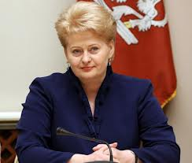

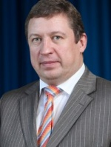

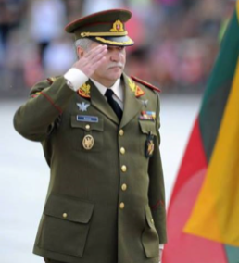











KRAŠTO APSAUGOS SISTEMA
LKA
GŠ
KPKT
GŠB
KP
SP
KOP
KJP
SOP
LV
MDV
Notes:
Lietuvos Respublikos Prezidentas – šiuo metu Dalia Grybauskaitė.
Prezidentas yra Vyriausiasis valstybės ginkluotųjų pajėgų vadas. Jis vadovauja Valstybės gynybos tarybai. Suteikia aukščiausius karinius laipsnius.
Seimo pritarimu, skiria ir atleidžia kariuomenės vadą ir saugumo tarnybos vadovą bei vykdo kitas funkcijas.
Krašto apsaugos ministras. Šiuo metu Raimundas Karoblis.
Lietuvos kariuomenės vadas. Šiuo metu gen. ltn. Jonas Vytautas Žukas
Lietuvos karo akademija – bus kalbama kitoj skaidrėj.
Lietuvos kariuomenės Jungtinis štabas yra struktūrinis Lietuvos kariuomenės padalinys, pavaldus Lietuvos kariuomenės vadui.
Jungtinio štabo paskirtis – užtikrinti veiksmingą operacinį vadovavimą jam pavestoms Lietuvos kariuomenės operacinėms pajėgoms (toliau – operacinės pajėgos) ir efektyvų karinių operacijų įvykdymą.
Jungtinio štabo uždaviniai yra:
vadovaujantis strateginės vadovybės sprendimais rengti karinių operacijų planus, vadovauti ir palaikyti karines operacijas Lietuvoje ir užsienyje;
vadovaujantis strateginės vadovybės sprendimais planuoti ir vadovauti jungtiniams Lietuvos kariuomenės ir tarptautiniams mokymams;
vykdyti Lietuvos kariuomenės pajėgų ir atskirų karinių vienetų veiklos koordinavimą ir kovinės parengties būklės kontrolę;
koordinuoti ir kontroliuoti Lietuvos kariuomenės kovinį rengimą;
vadovaujantis strateginės vadovybės sprendimais koordinuoti Lietuvos kariuomenės karinių vienetų dalyvavimą karinio bendradarbiavimo programose;
rengti Lietuvos kariuomenės jungtinių pajėgų, kariuomenės pajėgų rūšių bei funkcinių sričių doktrinas ir taktikos vadovėlius.
Lietuvos didžiojo kunigaikščio Gedimino štabo bataliono pagrindinis uždavinys - būti pasirengus užtikrinti strateginio lygmens vadaviečių įrengimą ir funkcionavimą nustatytuose operacijų rajonuose. Bataliono kariai taip pat reprezentuoja valstybę ir kariuomenė oficialiuose renginiuose.
Gedimino štabo batalioną sudaro:
Garbės sargybos kuopą sudaro aštuoni būriai, per 200 karių. Nuo 2008 m. gruodžio 1 d. kuopoje tarnybą vykdo tik profesinės karo tarnybos kariai. Reprezentuodama Lietuvos valstybę ir kariuomenę, Garbės sargybos kuopa dalyvauja valstybiniuose ir kariniuose ceremonialuose, paraduose Lietuvoje ir už jos ribų, pasitinka aukšto rango Lietuvos Respublikos svečius, dalyvauja kituose protokoliniuose renginiuose. Garbės sargybos kuopa Lietuvoje ir kaimyninėse valstybėse garsėja savo parodomosiomis programomis su ginklais, dar vadinamomis „defile".
Lietuvos kariuomenės orkestras dalyvauja aukščiausio lygio valstybės svečių sutikimo ceremonijose, iškilminguose valstybiniuose ir Lietuvos kariuomenės ritualuose ir šventėse.
Štabo aprūpinimo kuopa savo pajėgumais užtikrina Garbės sargybos kuopos ir Lietuvos kariuomenės orkestro aprūpinimą transportu ir kitomis priemonėmis. Kuopa aktyviai dalyvauja ir bendruose karių ir civilių organizuojamuose renginiuose, juose taip pat vykdo aprūpinimo funkcijas.
Perdislokuojamasis ryšių ir informacinių sistemų modulis teikia mobiliąją vadovavimo ir valdymo proceso paramą ryšių ir informacinėmis sistemomis NATO laikinosioms - perdislokuojamoms vadavietėms.
Ryšių kuopos tikslas - išskleisti radijo, radijo relinio ir laidinio ryšio tinklus ir organizuoti palydovinio ryšio kanalus bei užtikrinti palydovinio ryšio kanalų tarptautinėse operacijose nuolatinę stebėseną ir jų atkūrimo koordinavimą.
Karo policija – Lietuvos Respublikos krašto apsaugos sistemoje veikianti karinės teisėsaugos institucija, Lietuvos kariuomenės dalis.
Karo policija tiesiogiai pavaldi Kariuomenės vadui.
Pagrindiniai karo policijos uždaviniai yra nusikaltimų bei kitų teisės pažeidimų prevencija, jų atskleidimas ir tyrimas, tvarkos ir drausmės karinėse teritorijose ir kariuomenėje palaikymas, karinio transporto eismo saugumo priežiūra.
Apie sausumo, oro, jūrų bei specialiųjų operacijų pajėgas kalbėsime vėliau, tai trumpai tik apie Logistikos valdybą ir Mokymo doktrinų valdybą.
Logistikos valdybos šūkis - Mūsų parama bendriems tikslams pasiekti!
Logistikos valdyba yra viena jauniausių Lietuvos kariuomenės šeimos narių. Į dešimtąjį savo gyvavimo laikotarpį įžengusios pajėgos gali drąsiai pasigirti tuo, kad ganėtinai užaugo ir patobulėjo vykdydami savo pagrindinį tikslą - efektyviai rengti ir palaikyti logistinius pajėgumus, kurie užtikrintų Krašto apsaugos sistemos institucijų ir jų padalinių logistinį aprūpinimą ir paramą Lietuvoje ir už jos ribų.
Logistika, gal ir nematoma, bet gyvybiškai svarbi. Vienas Logistikos valdybai vadovavusių aukštų karininkų, lygindamas Lietuvos kariuomenę su gyvu organizmu, logistiką prilygino plaučiams - gyvybiškai svarbias funkcijas atliekančiam organui.
Logistikos valdybai skiriamos tokios užduotys kaip bendra logistinė parama Lietuvos kariuomenės operacijoms, vykstančioms Lietuvoje ar už jos ribų, lauko paslaugų ar NATO paskirtų karinių vienetų pajėgumų plėtra. Taip pat nepamirštamas tiekimo grandinės "nuo sandėlio iki kario" užtikrinimas, tiekiant prekes ir paslaugas Krašto apsaugos sistemos padaliniams.
Lietuvos kariuomenės Mokymo ir doktrinų valdyba (MDV) – bus kalbama kitoj skaidrėj.

Slide 5
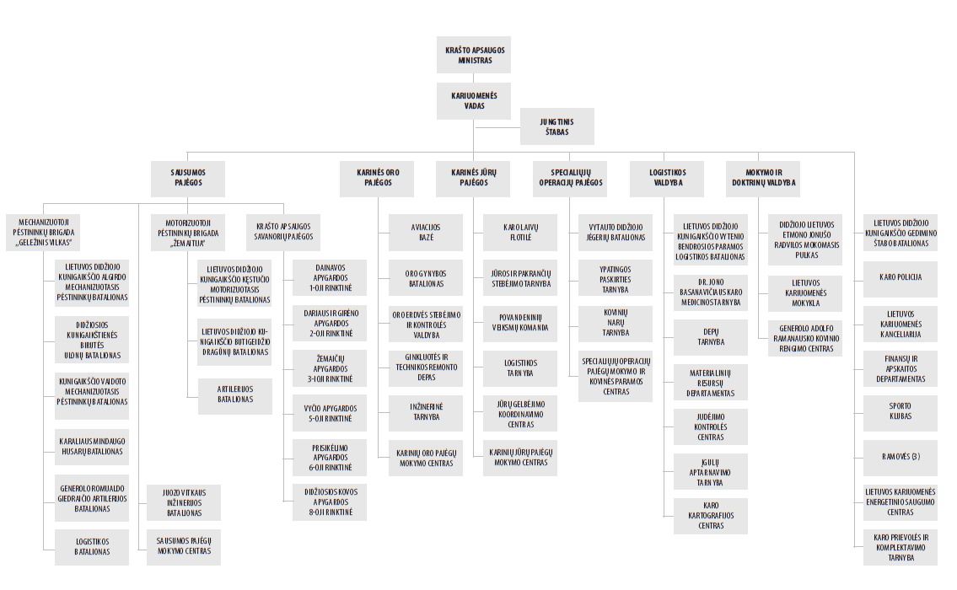
LK STRUKTŪRA
Notes:
505. Pagrindiniai kariuomenės uždaviniai yra nustatyti Krašto apsaugos sistemos
organizavimo ir karo tarnybos įstatyme. Jie yra:
1. Saugoti valstybės teritoriją (įskaitant oro erdvės ir teritorinės jūros stebėjimą,
kontrolę ir gynybą) ir karines teritorijas, bendradarbiaujant su kitomis valstybės
institucijomis stebėti ir kontroliuoti išskirtinę ekonominę zoną bei kontinentinį
šelfą.
2. Palaikyti kovinę parengtį, rengtis tarptautinėms operacijoms ir dalyvauti jose.
3. Įstatymų nustatytais atvejais ir sąlygomis organizuoti, koordinuoti žmonių
paieškos ir gelbėjimo bei teršimo incidentų likvidavimo darbus, jiems vadovauti ir
vykdyti, teikti pagalbą kitoms valstybės ir savivaldybių institucijoms.
4. Savarankiškai ir kartu su sąjungininkų ginkluotosiomis pajėgomis ginti Lietuvos
valstybę ir kitas valstybes sąjungininkes.

Slide 7
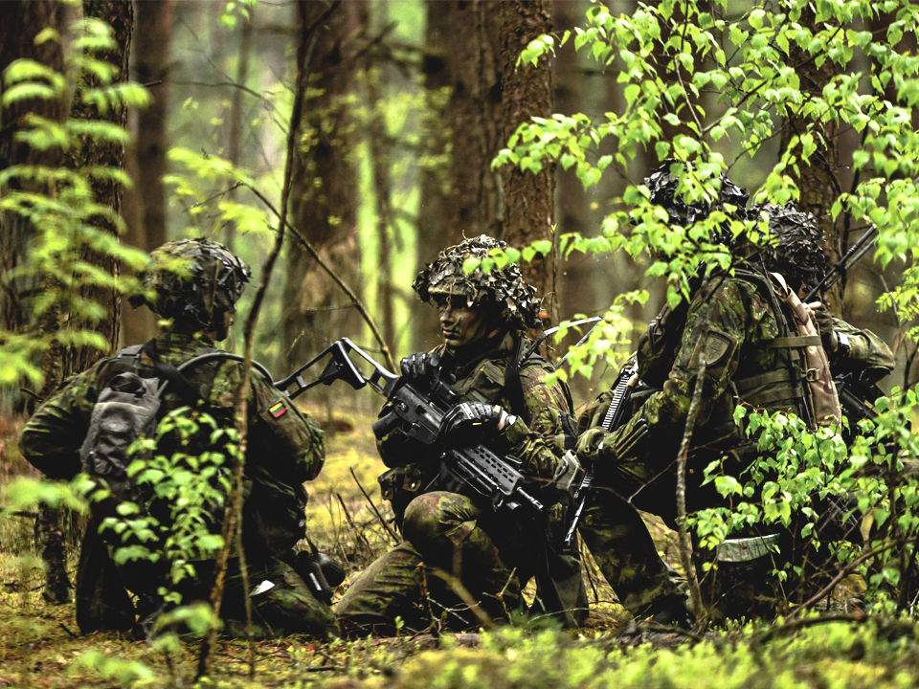


“Geležinio vilko” kariai pratybose
Notes:
Sausumos pajėgų kariai pratybose

Slide 9

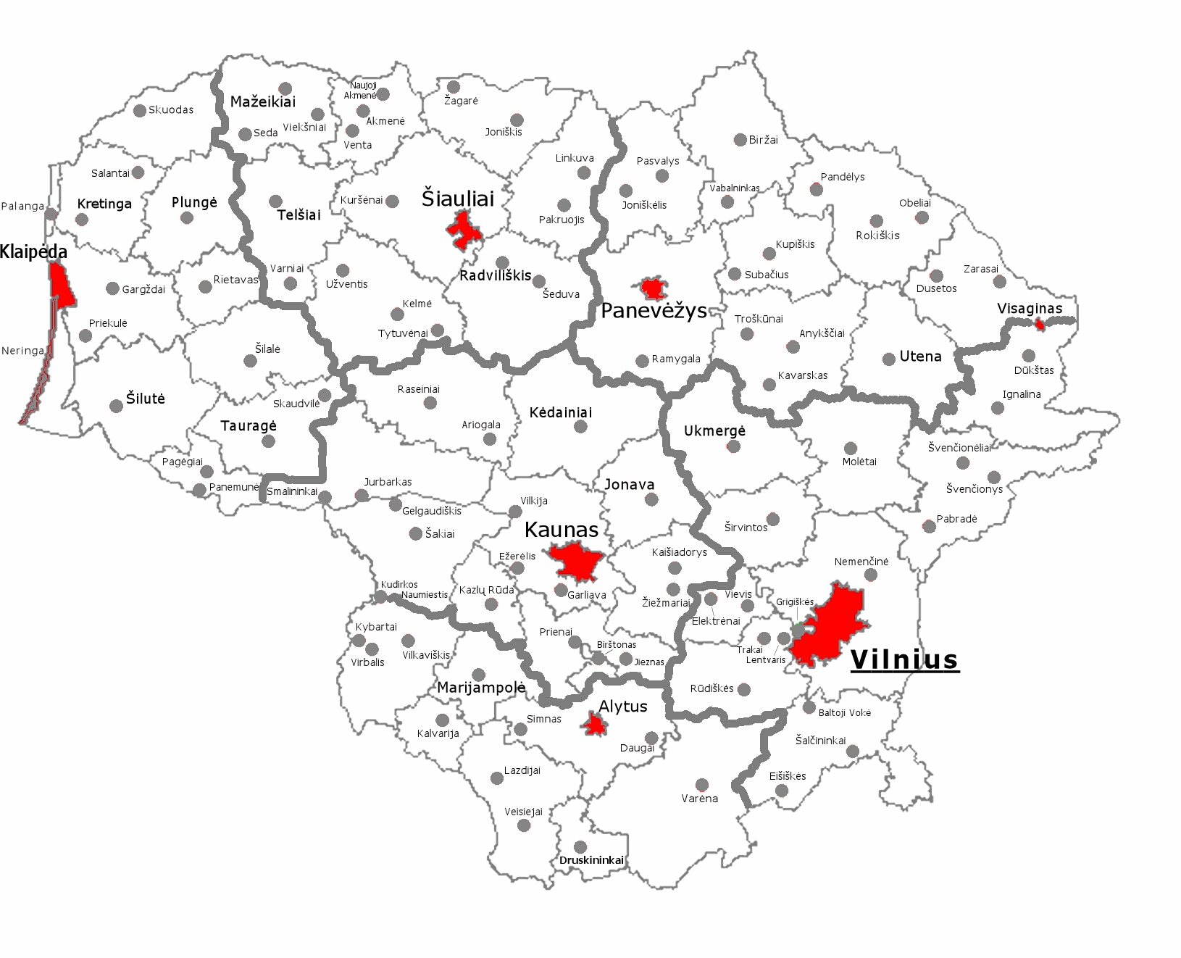









SAUSUMOS PAJĖGOS
SP tikslas - parengti SP karinius vienetus valstybės sausumos teritorijos karinei apsaugai ir gynybai, gebančius dalyvauti tarptautinėse operacijose.
Mechanizuotoji pėstininkų brigada „Geležinis Vilkas“
Motorizuotoji pėstininkų brigada „Žemaitija“
Juozo Vitkaus inžinerijos batalionas
Rukla
Krašto apsaugos savanorių pajėgos (KASP)
Sausumos pajėgų Juozo Lukšos mokymo centras
Notes:
Lietuvos kariuomenės Sausumos pajėgos (SP) yra didžiausia kariuomenės dalis, skirta Lietuvos valstybės sausumos teritorijos karinei apsaugai ir gynybai. SP yra sudedamoji Lietuvos kariuomenės reguliariųjų pajėgų dalis, pavaldi Lietuvos kariuomenės vadui.
Sausumos pajėgų tikslas - parengti SP karinius vienetus valstybės sausumos teritorijos karinei apsaugai ir gynybai, gebančius dalyvauti tarptautinėse operacijose.
Yra išskiriami šie pagrindiniai tarptautiniai projektai ir kryptys, kuriuose SP ar jų padaliniai bendrai dalyvauja kartu su užsienio partneriais (šiuose projektuose dalyvauja ir kiti Lietuvos kariuomenės vienetai): NATO greitojo reagavimo pajėgos, ES kovinės grupės ir NATO vadovaujama Tarptautinių saugumo paramos pajėgų (angl. ISAF) operacija Afganistane, ES karinės operacijos ir mokymo misijos.
Pajėgose tarnauja ir dirba 3 600 karių ir civilių bei 4 600 karių savanorių.
Įgyvendindamos pavestą uždavinį, SP atlieka šias funkcijas:
rengia SP veiklos planus;
vykdo SP karinių vienetų kovinį rengimą, siekdamos parengti juos užduotims vykdyti;
vykdo SP reikalingų specialybių specialistų karinį mokymą;
veda Lietuvos kariuomenės rezervo karių pratybas ir mokymus;
teisės aktų nustatyta tvarka ir bendradarbiaujant su krašto apsaugos sistemos ir kitomis valstybės institucijomis kaupia SP uždaviniui įgyvendinti būtinus duomenis ir informaciją, atlieka jos analizę;
įgyvendina ir išlaiko nustatytus SP pajėgumus;
rengia SP programos biudžeto paraišką ir SP programos sąmatas, teikia pasiūlymus dėl biudžetinių ir nebiudžetinių lėšų sąmatų tikslinimo ir papildomų biudžeto lėšų skyrimo;
organizuoja ir vykdo SP turto valdymą, naudojimą ir disponavimą juo teisės aktų nustatyta tvarka;
inicijuoja investicinių projektų, išskyrus vykdomus strateginiame lygmenyje, rengimą ir organizuoja jų įgyvendinimą;
įgyvendina tarptautinio bendradarbiavimo planus SP;
pagal Lietuvos kariuomenės vado įsakymą skiria SP karinius vienetus Jungtinio štabo viršininko operaciniam vadovavimui;
užtikrina įstatymų, kitų teisės aktų bei įsakymų vykdymą ir karių drausmę SP;
įgyvendina teisės aktų, krašto apsaugos ministro ir Lietuvos kariuomenės vado nustatytą SP personalo administravimą;
ugdo SP karius, sudaro tinkamas tarnybos sąlygas;
reprezentuoja Lietuvos kariuomenę pagal galimybes dalyvaudama bendruose renginiuose su visuomene ir informuodama ją apie savo veiklą;
teisės aktų nustatyta tvarka ir sąlygomis teikia pagalbą kitoms valstybės ir savivaldybių institucijoms;
renka informaciją apie mokymų ir tarnybos metu identifikuotas pamokas ir teikia jas Jungtiniam štabui;
teikia pasiūlymus Lietuvos kariuomenės vadui dėl SP plėtros.
SP gali vykdyti ir kitas įstatymų ir kitų teisės aktų nustatytas funkcijas, susijusias su SP veikla.

Slide 10











SAUSUMOS PAJĖGOS
Mechanizuotąją pėstininkų brigadą
“Geležinis vilkas” sudaro:
Lietuvos didžiojo kunigaikščio Algirdo mechanizuotasis pėstininkų batalionas
Kunigaikščio Vaidoto mechanizuotasis batalionas
Rukla
Lietuvos didžiosios kunigaikštienės Birutės
ulonų batalionas
Karaliaus Mindaugo
motorizuotasis husarų
batalionas
Generolo Romualdo Giedraičio artilerijos batalionas
Notes:
Mechanizuotosios pėstininkų brigados „Geležinis Vilkas" Vadovybės štabas ir jai priskirti padaliniai dislokuoti Rukloje, Jonavos rajone.
Šiuo metu Mechanizuotąją pėstininkų brigadą sudaro Vadovybė ir jos padaliniai, bei keturi batalionai:
Lietuvos didžiojo kunigaikščio Algirdo mechanizuotasis batalionas. Bataliono šūkis - „Tėvynės meilė tebus mums vadovas“
Lietuvos didžiojo kunigaikščio Kęstučio mechanizuotasis pėstininkų batalionas. Bataliono šūkis - "Kovon dėl Lietuvos laisvės ir garbės!" Generolo Romualdo Giedraičio artilerijos batalionas. Bataliono šūkis - „Mūsų ginklas, mūsų ryžtas - Lietuvai Tėvynei!"
Kunigaikščio Vaidoto mechanizuotasis pėstininkų batalionas. Bataliono šūkis - „Drąsa, ištvermė ir Tėvynės meilė tevadovauja mums“
Brigados kariai nuolat dalyvauja įvairaus lygio taktiniuose mokymuose ir pratybose Lietuvoje bei užsienyje, aktyviai prisidėjo prie NATO vadovaujamos tarptautinės operacijos Afganistane vykdymo, dalyvauja ES vadovaujamoje kovos su piratavimu ir ginkluotais plėšimais operacijoje ATALANTA, kryptingai rengiasi šalies gynybai bei taikos meto užduočių vykdymui Lietuvoje. Kariai rotacijos principu budi NATO Greitojo reagavimo pajėgose bei Europos Sąjungos kovinėse grupėse.

Slide 11








SAUSUMOS PAJĖGOS
Motorizuotą pėstininkų brigadą “Žemaitija” sudaro:
Lietuvos Didžiojo kunigaikščio Kęstučio mechanizuotasis pėstininkų batalionas
Lietuvos Didžiojo kunigaikščio Butigeidžio dragūnų batalionas
Rukla
Kunigaikščio Margirio pėstininkų batalionas
Brigados generolo Motiejaus Pečiulionio artilerijos batalionas

Slide 12
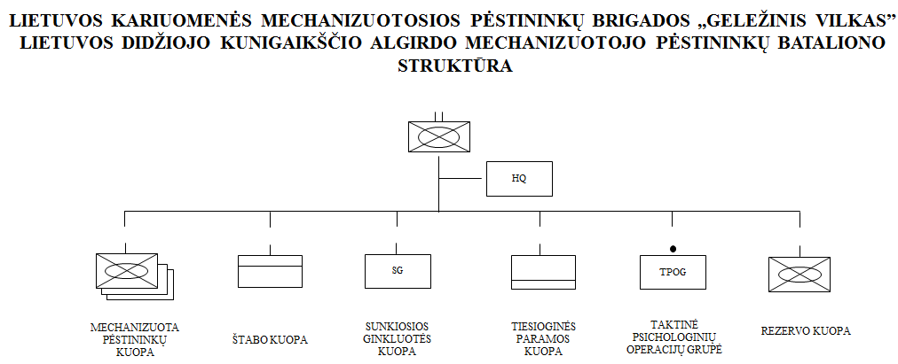

Slide 14
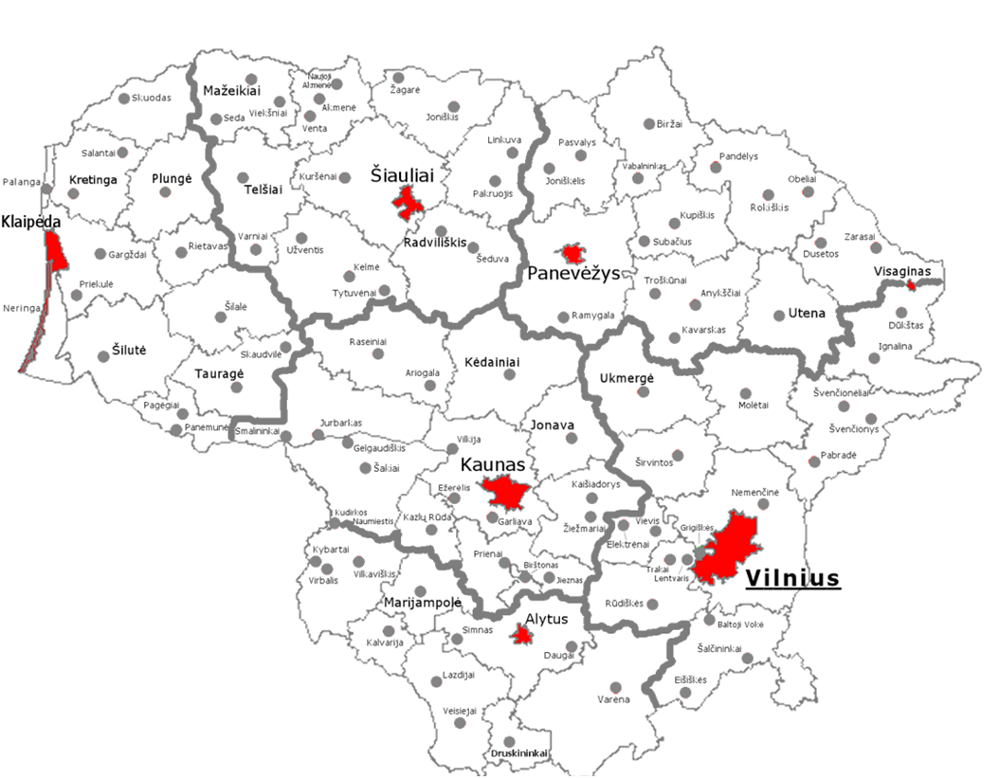








SAUSUMOS PAJĖGOS
KASP rengia karius savanorius LR teritorijos gynybai, teikia priimančiosios šalies paramą, dalyvauja tarptautinėse operacijose
KASP vadovybė
Dainavos apygardos 1-oji rinktinė
Dariaus ir Girėno apygardos 2-oji rinktinė
Žemaičių apygardos 3-ioji rinktinė
Vyčio apygardos 5-oji rinktinė
Prisikėlimo apygardos 6-oji rinktinė
Didžiosios Kovos apygardos 8-oji rinktinė
“Buvome, esame, būsime!”
Notes:
Krašto apsaugos savanorių pajėgos yra aktyvi kariuomenės rezervo dalis, pasirengusi vykdyti pačias įvairiausias užduotis. Savanoriai dalyvauja tarptautinėse operacijose, padeda gyventojams stichinių nelaimių ir katastrofų metu, prireikus sustiprina reguliariosios kariuomenės vienetus, o kilus grėsmei Lietuvoje – pasirengę vykdyti gynybines užduotis ir suteikti paramą sąjungininkų pajėgoms.
Pajėgos oficialiai įkurtos 1991 metų sausio 17 dieną. Tuo metu jos vadinosi Savanoriškoji krašto apsaugos tarnyba (SKAT).
2003 metais KASP integruotos į Sausumos pajėgų sudėtį.
Krašto apsaugos savanorių pajėgos yra formuojamos iš karių savanorių ir profesinės karo tarnybos karių. Pajėgose tarnauja apie 4500 karių savanorių ir apie 700 profesinės karo tarnybos karių.
Pajėgų šūkis – „Buvome, esame, būsime!”
KASP tikslas - Parengti Savanorių pajėgų karinius vienetus Lietuvos Respublikos sausumos teritorijos ginkluotai gynybai.
KASP uždaviniai:
1. Rengti karius savanorius Lietuvos Respublikos sausumos teritorijos karinei apsaugai ir gynybai, bei priimančiosios šalies paramos teikimui;
2. Palaikyti kovinę parengti Savanorių pajėgose;
3. Rengtis tarptautinėms operacijoms ir dalyvauti jose;
4. Įstatymų numatytais atvejais ir sąlygomis teikti pagalbą kitoms valstybės ir savivaldybių institucijoms;
5. Dalyvauti vykdant kandidatų į tarnybą aktyviajame rezerve paiešką ir pritraukimą
Įgyvendindamos 1 uždavinį, Savanorių pajėgos:
1. planuoja organizuoja ir vykdo regioninės operacinės vadavietės veiklą;
2. dalyvauja rengiant ir įgyvendinant valstybės ginkluotos gynybos planus;
3. paskirsto užduotis, užtikrinančias valstybės ginkluotos gynybos planų įgyvendinimą, Savanorių pajėgų struktūriniams kariniams vienetams;
4. organizuoja Savanorių pajėgų ir kitų Lietuvos kariuomenės karinių vienetų rengimą valstybės karinės gynybos užduočių vykdymui, bei priimančiosios šalies paramos teikimui.
Įgyvendindamos 2 uždavinį, Savanorių pajėgos:
1. rengia Savanorių pajėgų veiklos ir kovinio rengimo planus;
2. nustato Savanorių pajėgoms privalomus kovinio rengimo reikalavimus;
3. organizuoja karių savanorių ir iš jų suformuotų karinių vienetų kovinį rengimą;
4. organizuoja Savanorių pajėgų štabo, rinktinių štabų ir jungtines rinktinių pratybas ir mokymus, taip pat pratybas ir mokymus užsienyje.
Įgyvendindamos 3 uždavinį, Savanorių pajėgos:
1. rengia karius savanorius ir iš jų sudarytus karinius vienetus dalyvauti tarptautinėse operacijose;
2. papildo parengtais kariais kitus Lietuvos kariuomenės karinius vienetus, siunčiamus dalyvauti tarptautinėse operacijose.
Įgyvendindamos 4 uždavinį, Savanorių pajėgos:
1. dalyvauja rengiant taikos meto užduočių (toliau - TMU) planus;
2. paskirsto užduotis, užtikrinančias TMU įgyvendinimą, Savanorių pajėgų kariniams vienetams;
3. organizuoja ir (arba) koordinuoja Savanorių pajėgų karinių vienetų rengimą TMU vykdymui;
4. skiria karius savanorius ir (arba) Savanorių pajėgų karinius vienetus bei priemones TMU vykdymui.
Įgyvendindamos 5 uždavinį, Savanorių pajėgos:
1. agituoja karo prievolininkus atlikti tarnybą aktyviajame rezerve;
2. atleidžia karius savanorius iš Krašto apsaugos savanorių karo tarnybos;
3. rengia seminarus, diskusijas, švietėjiškas akcijas ir agitacinius renginius, kuriais siekiama informuoti visuomenę apie Lietuvos kariuomenės veiklą, ugdyti patriotinę savimonę ir sudominti karine tarnyba;
4. reprezentuoja Lietuvos kariuomenę visuomenėje: stiprina ryšį tarp kariuomenės ir visuomenės, organizuoja ir vykdo jaunimo karinį patriotinį ugdymą ir agitaciją, palaiko glaudžius ryšius su vietos bendruomenėmis, pagal savo galimybes dalyvauja viešajame gyvenime, šventėse ir renginiuose;
5. bendradarbiauja su karių savanorių darbdaviais ir darbdavių asocijuotomis organizacijomis.

Slide 15









KARINĖS ORO PAJĖGOS (KOP)
KOP stebi ir kontroliuoja LR oro erdvę, užtikrina oro gynybą, transportuoja oru (įsk. medicininius tikslus), vykdo SAR
Aviacijos bazė
Ginkluotės ir technikos remonto depas
Oro gynybos batalionas
Oro erdvės stebėjimo ir kontrolės valdyba
Notes:
Karinės oro pajėgos (KOP) stebi ir kontroliuoja Lietuvos oro erdvę, užtikrina oro gynybą virš valstybinės reikšmės objektų, transportuoja oru karius ir krovinius, o prireikus – svarbius valstybės pareigūnus. Karinių oro pajėgų kariai visada pasirengę gabenti ligonius ir donorų organus, vykdyti paieškos ir gelbėjimo darbus. Karines oro pajėgas sudaro Aviacijos bazė, Oro erdvės stebėjimo ir kontrolės valdyba, Oro gynybos batalionas ir Ginkluotės ir technikos remonto depas.
Viena iš svarbiausių Karinių oro pajėgų užduočių – kartu su kitų Baltijos šalių pajėgomis teikti paramą NATO oro policijos misiją vykdantiems sąjungininkų kariams. Į Šiauliuose įsikūrusią Aviacijos bazę atvykstančių Aljanso šalių naikintuvų tikslas – saugoti NATO oro erdvę virš Baltijos valstybių. Ši misija – puikus NATO valstybių narių solidarumo pavyzdys. Lietuvoje įsikūręs bendras Baltijos valstybių Valdymo ir pranešimų centras, kuris yra integruotas į bendrą NATO oro erdvės gynybos sistemą ir leidžia operatyviai valdyti NATO oro policijos misiją vykdančius naikintuvus.
Karinių oro pajėgų Aviacijos bazės paskirtis - užtikrinti Šiaulių karinio aerodromo funkcionavimą, vykdyti, kartu su kitais kariuomenės daliniais, priimančios šalies paramos funkcijas NATO, EU pajėgoms, atlikti vadovavimo ir valdymo procedūras vykdant oro policijos funkcijas bei kitas oro operacijas, kurios vykdomos iš Šiaulių karinio aerodromo, teikti paieškos ir gelbėjimo paslaugas visiems Lietuvos Respublikos oro erdvės naudotojams.
Aviacijos bazė yra karinių oro pajėgų padalinys formuojamas iš profesinės karo tarnybos karių ir civilių tarnautojų. Bazė yra dislokuota Šiauliuose, du paieškos ir gelbėjimo postai dislokuoti Kaune ir Nemirsetoje (Klaipėdos raj.).
Karinių oro pajėgų Oro gynybos batalionas - Karinių oro pajėgų dalinys, įkurtas 2000 m. ir dislokuotas Radviliškio mieste, ginkluotas moderniomis raketinėmis oro gynybos sistemomis RBS-70 ir STINGER. Nuo 2000 iki 2010 m. pagrindinis bataliono uždavinys buvo Ignalinos atominės elektrinės apsauga, o nuo 2010 m. - sausumos pajėgų ir strateginių objektų oro gynyba.
Oro gynybos batalioną sudaro trys oro gynybos, viena apžvalgos radarų ir viena štabo ir aprūpinimo baterijos.
Bataliono šūkis: „Į mūšį - pirmieji". Šūkis nusako taktiką - šiuolaikiniame mūšyje pirmoji atakuoja priešo aviacija, taigi ir gintis pirmiausiai turi oro gynybininkai.
Karinių oro pajėgų Oro erdvės stebėjimo ir kontrolės valdyba
Lietuvos Respublikos Konstitucijos IV skirsnio 47 straipsnis skelbia, kad Lietuvos Respublikai priklauso išimtinės teisės į oro erdvę virš jos teritorijos. Teisė turėti oro erdvę virš Lietuvos Respublikos teritorijos reiškia ir pareigą ją stebėti ir kontroliuoti 24 valandas per parą, 7 dienas per savaitę, kad Lietuvos dangus būtų saugus.
Patikimą Lietuvos Respublikos oro erdvės stebėjimą ir kontrolę užtikrina Oro erdvės stebėjimo ir kontrolės valdyba, vienas iš Lietuvos kariuomenės Karinių oro pajėgų padalinių, vykdydama Lietuvos Respublikos ir jos prieigų oro erdvės stebėjimą ir kontrolę, perduodama radiolokacinę informaciją į trijų Baltijos valstybių įkurtą Bendrą valdymo ir pranešimų centrą (angl. Control and Reporting Centre - CRC) bei į kitus NATO integruotos oro erdvės gynybos sistemos (angl. NATO Integrated Air Defence System - NATINADS) vienetus ir valdydama oro policijos misiją virš Estijos, Latvijos ir Lietuvos teritorijų atliekančius orlaivius.
Oro erdvės stebėjimo ir kontrolės valdybos štabas, Techninės priežiūros ir Logistinio aprūpinimo eskadrilės yra dislokuoti Kaune, Oro erdvės kontrolės centras, su jame įkurtu Bendru valdymo ir pranešimų centru - Karmėlavoje, Kauno raj., o šeši radiolokaciniai postai - Aukštadvaryje, Juodkrantėje, Degučiuose, Ignalinoje, Šiauliuose ir Gražiškiuose.
Karinių oro pajėgų Ginkluotės ir technikos remonto depas
Atsižvelgiant į Lietuvos kariuomenei keliamus reikalavimus Lietuvai įstojus į NATO ir vystant Lietuvos Respublikos kariuomenės karinių oro pajėgų struktūrą LR krašto apsaugos ministro p. Lino Linkevičiaus 2004 m. rugpjūčio 18 d. įsakymu nuo 2004 m. spalio 1 d. KOP Pirmoji ir Antroji aviacijos bazės buvo reorganizuotos į KOP Aviacijos bazę ir KOP Ginkluotės ir technikos remonto depą
Uždaviniai:
•- vykdyti ginkluotės ir technikos periodinį aptarnavimą ir remontą (išskyrus kapitalinį) nuolatinėje dislokacijos vietoje ir lauko sąlygomis bei remti Ginkluotę ir techniką eksploatuojančių karinių vienetų operacijas;
•- vykdyti perduotos periodiniam aptarnavimui bei remontui Ginkluotės ir technikos technologinę priežiūrą, užtikrinti atliekamų darbų kokybę bei vykdyti Ginkluotės ir technikos modernizavimus pagal pateiktus įgyvendinimo planus.
KOP ginkluotė ir technika : orlaiviai, orlaivių varikliai, visos orlaivių sistemos, gelbėjimo ir gelbėjimosi priemonės, oro erdvės gynybos zenitinė bei raketinė technika, oro erdvės stebėjimo ir apžvalgos radarai, antžeminės orlaivių aptarnavimo bei aprūpinimo sistemos.
KOP Ginkluotės ir technikos remonto depas iš karto po reorganizacijos pradėjo vykdyti orlaivių ir spec. įrangos remonto ir periodinių darbų atlikimą ir per trumpą laikotarpį įsisavino bei pradėjo vykdyti Oro gynybos bataliono technikos remontą ir periodinį aptarnavimą.

Slide 16


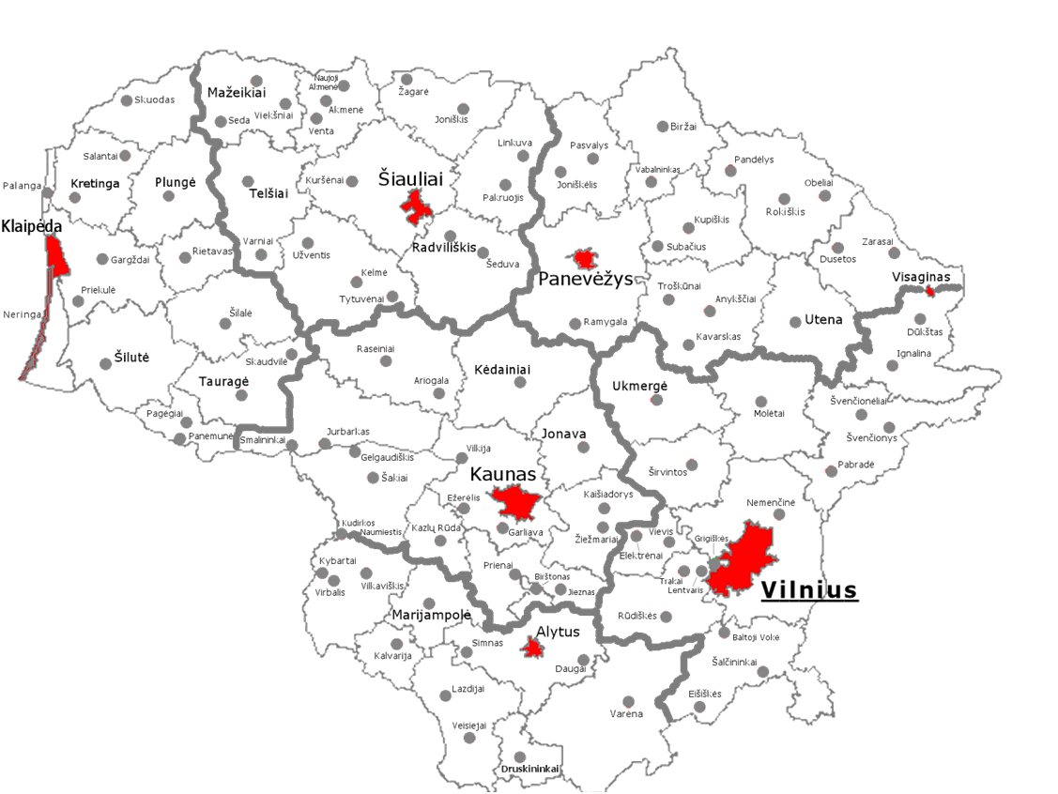






KARINĖS JŪRŲ PAJĖGOS (KJP)
KJP stebi, kontroliuoja, saugo, o kilus grėsmei – gina LR teritorinę jūrą, išskirtinę ekonominę zoną ir kontinentinį šelfą
Karo laivų flotilė
Jūros ir pakrančių stebėjimo tarnyba
Logistikos tarnyba
Povandeninių veiksmų komanda
Mokymo centras
Jūrų gelbėjimo koordinavimo centras
Notes:
Karinės jūrų pajėgos (KJP) stebi, kontroliuoja, saugo, o kilus grėsmei – gina Lietuvos Respublikos teritorinę jūrą, išskirtinę ekonominę zoną ir kontinentinį šelfą. Karinių jūrų pajėgų kariai ieško ir neutralizuoja sprogstamuosius užtaisus, vadovauja paieškos ir gelbėjimo operacijoms jūroje, talkina specialiųjų operacijų metu bei užtikrina saugią laivybą.
Karinių jūrų pajėgų personalą šiuo metu sudaro virš 600 karininkų, puskarininkių, žemesnių grandžių karių ir civilių darbuotojų.
Karo laivų flotilė vykdo šias pagrindines funkcijas:
kontroliuoja, saugo ir gina Lietuvos Respublikos teritorinę jūrą ir išskirtinę ekonominę zoną;
užtikrina saugią laivybą;
kontroliuoja, saugo ir gina prieigą prie Klaipėdos uosto;
atlieka paieškos ir gelbėjimo operacijas.
Jūros ir pakrančių stebėjimo tarnyba yra Karinių jūrų pajėgų (toliau - KJP) dalinys, kurio pagrindinės funkcijos - teritorinės jūros, išskirtinės ekonominės zonos stebėjimas, kontrolė bei objektų identifikavimas, taip pat radijo, telefoninio ir kompiuterinio ryšio užtikrinimas tarp KJP padalinių ir laivų.
Karinių jūrų pajėgų (KJP) logistikos tarnyba vykdo KJP materialinių priemonių, ekipuotės ir amunicijos apskaitą bei išdavimą padaliniams, karių ir krovinių transportavimo funkciją, padalinių karių maitinimą, atlieka laivų ir statinių techninio stovio priežiūrą ir ginkluotės, transporto priemonių remontą.
Povandeninių veiksmų komanda (PVK) vykdo šias užduotis:
dalyvauja išminavimo operacijose sausumoje ir po vandeniu;
atlieka nesprogusios amunicijos paiešką ir neutralizavimą;
dalyvauja paieškos ir gelbėjimo operacijose;
dalyvauja tarptautiniuose mokymuose bei operacijose;
užtikrina priešmininių laivų aprūpinimą narais išminuotojais;
atlieka laivų ir krantinių apžiūrą bei smulkųjį povandeninės dalies remontą;
užtikrina strategiškai svarbių objektų povandeninės dalies apžiūrą;
teikia pagalbą Vidaus reikalų ministerijai tiriant nusikaltimus.
Karinių Jūrų Pajėgų mokymo centro funkcijos:
Organizuoja ir užtikrina Karinių jūrų pajėgų specialybių specialistų rengimą;
Organizuoja ir vykdo Karinių jūrų pajėgų jaunesniųjų karininkų mokymus;
teikia pasiūlymus dėl karių siuntimo į kvalifikacijos kėlimo kursus;
ruošia metodinę medžiagą ir organizuoja mokymo priemonių įsigijimą;
koordinuoja ir metodiškai vadovauja mokymo procesui specialistų rengimo kursų metu;
kontroliuoja Karinių jūrų pajėgų specialistų rengimo programų vykdymą.
Jūrų gelbėjimo koordinavimo centras (JGKC)
JGKC uždaviniai:
Organizuoti, koordinuoti ir vadovauti žmonių paieškos ir gelbėjimo darbams paieškos ir gelbėjimo rajone.
Organizuoti, koordinuoti ir vadovauti naftos, kenksmingų medžiagų išsiliejimų ir kitų teršimo incidentų likvidavimo darbams jūros rajone.

Slide 17
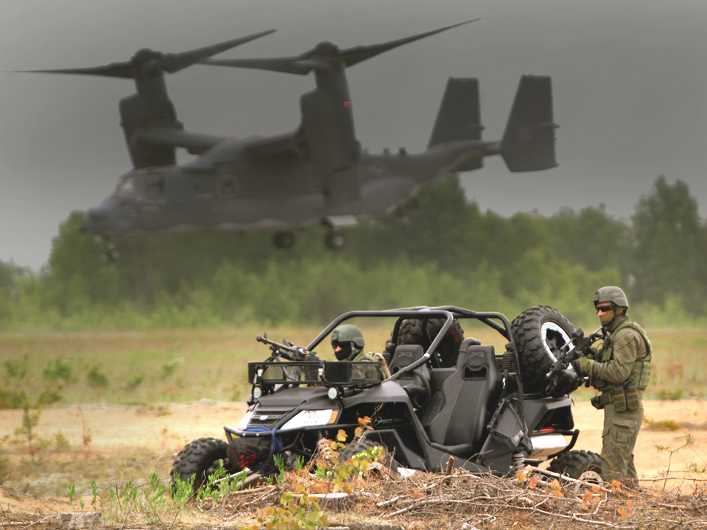
?
Notes:
Specialiųjų operacijų kariai pratybose.

Slide 18








SPECIALIŲJŲ OPERACIJŲ PAJĖGOS (SOP)
SOP rengiasi vykdyti aukštos rizikos ir aukštos pridėtinės vertės operacijas, kuriomis siekiama strateginių ir operacinių rezultatų politinėje, karinėje, ekonominėje ir informacinėje plotmėje.
Kovinių narų tarnyba
Vytauto Didžiojo jėgerių batalionas
Ypatingos paskirties tarnyba
Specialiųjų operacijų grandis
Notes:
Specialiųjų operacijų pajėgų branduolį sudaro Ypatingosios paskirties tarnyba (YPT), Vytauto Didžiojo jėgerių batalionas (VDJB), Kovinių narų tarnybą (KNT), o Karinių oro pajėgų Specialiųjų operacijų grandis (SOG) pavaldi SOP operacijų valdymo lygmeniu.
Specialiųjų operacijų pajėgos yra formuojamos remiantis savanoriškumo, atrankos bei specialaus parengimo principais.
Ypatingosios paskirties tarnybos (YPT) užduotys – kovos su terorizmu operacijos, įkaitų vadavimas, tiesioginiai veiksmai.
Viena pagrindinių YPT užduočių – kovos su terorizmu operacijos, teroristinių grupių neutralizavimas, įkaitų vadavimas. Tarnyba vykdo ir kitas specialiąsias operacijas – specialiąją žvalgybą ir asmenų apsaugą.
Ypatingosios paskirties tarnybos kariai yra vadinami žaliukais. Vardas „žaliukas” buvo pasirinktas ne atsitiktinai. Buvo atsigręžta į Lietuvos istoriją ir surastos sąsajos su ginkluotojo antisovietinio pasipriešinimo, kuris vyko 1944-1953 m. Lietuvoje, kovotojais.
Šiandienos žaliukai išsaugojo pokario žaliukų atminimą ne tik pasivadindami jų vardu. Pokario rezistencijos kovotojų organizuotumas, drausmė, ryžtas ir pasiaukojimas buvo ir bus puikus pavyzdys ir motyvacijos šaltinis šiuolaikiniams žaliukams, siekiantiems tęsti garbingas tradicijas.
„Žaliuko” antsiuvą nešioja tik patys geriausi YPT kariai, praėję atranką, sudėtingus mokymus ir ilgą parengimą.
Vytauto Didžiojo Jėgerių batalionas . Šūkis -Tau, Tėvyne, mūsų jėgos ir gyvybė.
Bataliono užduotys:
1. SOP kovinių vienetų parama kontrteroristinių ir kitų specialiųjų operacijų metu;
2. Specialioji žvalgyba ir stebėjimas.
Bataliono kariai ruošiami kovoti mažų padalinių sudėtyje, infiltruojantis iš oro, vandens, sausuma, veikti kalnuotoje vietovėje ir įvairiose klimatinėse zonose. Moderni ginkluotė, pritaikyta ekipuotė, ryšio ir stebėjimo priemonės, lengvoji technika yra tik priemonės užduotims vykdyti, svarbiausia yra karių kvalifikacija, motyvacija bei pasiryžimas tarnaujant Lietuvai.
Vytauto Didžiojo jėgerių batalionas yra vartai į Specialiųjų operacijų pajėgų padalinius.
Kovinių narų tarnybos šūkis: "Niekada nepasiduok!"
Kovinių narų tarnybos užduotys:
specialioji žvalgyba (sausumoje, vandenyje)
tiesioginiai veiksmai (sausumoje, vandenyje)
abordažo, sulaikymo ir eskortavimo operacijos
karinė parama
Specialiųjų operacijų grandies (SOG) užduotys – infiltracija ir eksfiltracija, patruliavimas ir žvalgyba iš oro, parama ugnimi, transportavimas bei medicininė evakuacija.
Specialiųjų pajėgų užduotys - specialioji žvalgyba, tiesioginiai veiksmai ir karinė pagalba.
Specialiosios pajėgos taip pat vykdo ir kitas atskiras užduotis, tokias kaip svarbių asmenų apsaugą taikos metu.
Lietuvos specialiųjų operacijų pajėgos gali būti pasitelktos Lietuvos teritorijoje taikos metu tais atvejais, kai teisėtvarkos institucijos neturi reikiamų pajėgumų ar jų neužtenka reaguoti į teroristinius išpuolius.
Dėl savo galimybių specialiosios pajėgos yra šalies pagrindinės greitojo reagavimo pajėgos, vykdančios kovos su terorizmu bei esant suvereniteto pažeidimui operacijas.
Specialiųjų operacijų pajėgų įkūrėjai koviniam eskadronui yra davę „Aitvaro" vardą. Pagal baltų mitologiją, Aitvaras - atmosferos, vandens, debesų saugotojas, turintis ryšį su žeme ir jos turtais. Aitvaras - nepaprastai greitas, dinamiškas, galingas, buvo siejamas su keturiais Visatos elementais: ugnimi, vandeniu, oru ir žeme, globojo gerus žmones, o bloguosius, pasivertęs viesulu ar ugniniu žalčiu, baudė.

Slide 19






MOKYMO PAJĖGOS
Mokymo ir doktrinų valdyba (MDV)
Didžiojo Lietuvos etmono Jonušo Radvilos mokomasis pulkas
Divizijos generolo Stasio Raštikio Lietuvos kariuomenės mokykla
Generolo Adolfo Ramanausko kovinio rengimo centras
Generolo Jono Žemaičio Lietuvos karo akademija (LKA)
Notes:
Lietuvos kariuomenės Mokymo ir doktrinų valdyba (MDV) yra sudedamoji Lietuvos kariuomenės dalis, kurios tikslas - įgyvendinant karinio rengimo politiką krašto apsaugos sistemoje (toliau - KAS) paruošti Lietuvos kariuomenės karius, gebančius vykdyti karines užduotis.
Pagrindiniai MDV uždaviniai vykdyti Lietuvos kariuomenės karių individualųjį rengimą ir organizuoti KAS personalo mokymą, rengti Lietuvos kariuomenės karinės srities doktrininius dokumentus, teikti Lietuvos kariuomenės kariniams vienetams kolektyvinio rengimo paramą, aprūpinti poligonais, simuliacinėmis sistemomis ir mokymo objektais, prižiūrėti karinių vienetų kolektyvinio rengimo ir kovinių parengčių vertinimą reglamentuojančių dokumentų nuostatų įgyvendinimą.
Didžiojo Lietuvos etmono Jonušo Radvilos mokomasis pulkas (MP). MP tikslas ruošti Lietuvos kariuomenės aktyvųjį rezervą, būsimus profesinės karo tarnybos karius bei užtikrinti Gaižiūnų poligono veiklą pagal Lietuvos kariuomenės poreikius. Mokomasis pulkas yra vartai į Lietuvos kariuomenę. Čia iš civilio gyvenimo atėję žmonės pradeda tarnybą ir gauna pradinį karinį parengimą pagal NPPKT programą. Taip Lietuvos Respublikos piliečiams suteikiama galimybė savanoriškai rengtis valstybės gynybai. Karo prievolininkams, neketinantiems tarnauti kariuomenėje, baigus 12 savaičių NPPKT programą yra užskaitoma privalomoji pradinė karo tarnyba ir jie yra įrašomi į kariuomenės rezervą.
Mokomajame pulke pradinį karinį rengimą taip pat gauna pirmakursiai LKA kariūnai.
Divizijos generolo Stasio Raštikio Lietuvos kariuomenės mokykla (LKM). LKM tikslas yra karjeros ir specialybės kursuose rengti krašto apsaugos sistemai kareivius (jūreivius), puskarininkius ir karius (taip pat karininkus) specialistų (pvz., ryšininkus, IT, logistus, vairuotojus ir kt.), kurių reikia visoms kariuomenės rūšims. Lietuvos kariuomenės mokykla rengia ir kitų valstybių karius. Kariuomenės mokykla yra įsikūrusi Kaune, o jai priklauso Kazlų Rūdos poligonas.
Generolo Adolfo Ramanausko kovinio rengimo centras (GARKRC). GARKRC tikslas tobulinti, organizuoti ir vykdyti karių kovinį rengimą, individualų karių rengimą tarptautinėms operacijoms, sudaryti sąlygas Lietuvos kariuomenės karinių vienetų mokymams, organizuoti ir vykdyti valstybės tarnautojų, darbuotojų, dirbančių pagal darbo sutartis, kvalifikacijos kėlimą. Kovinio rengimo centras yra įsikūręs Nemenčinėje, Vilniaus raj., o jam priklauso Pabradės poligonas.
Apie Lietuvos karo akademiją bus kalbama kitoje skaidrėje daugiau.

Slide 20

VIENUI VIENI?

Slide 21
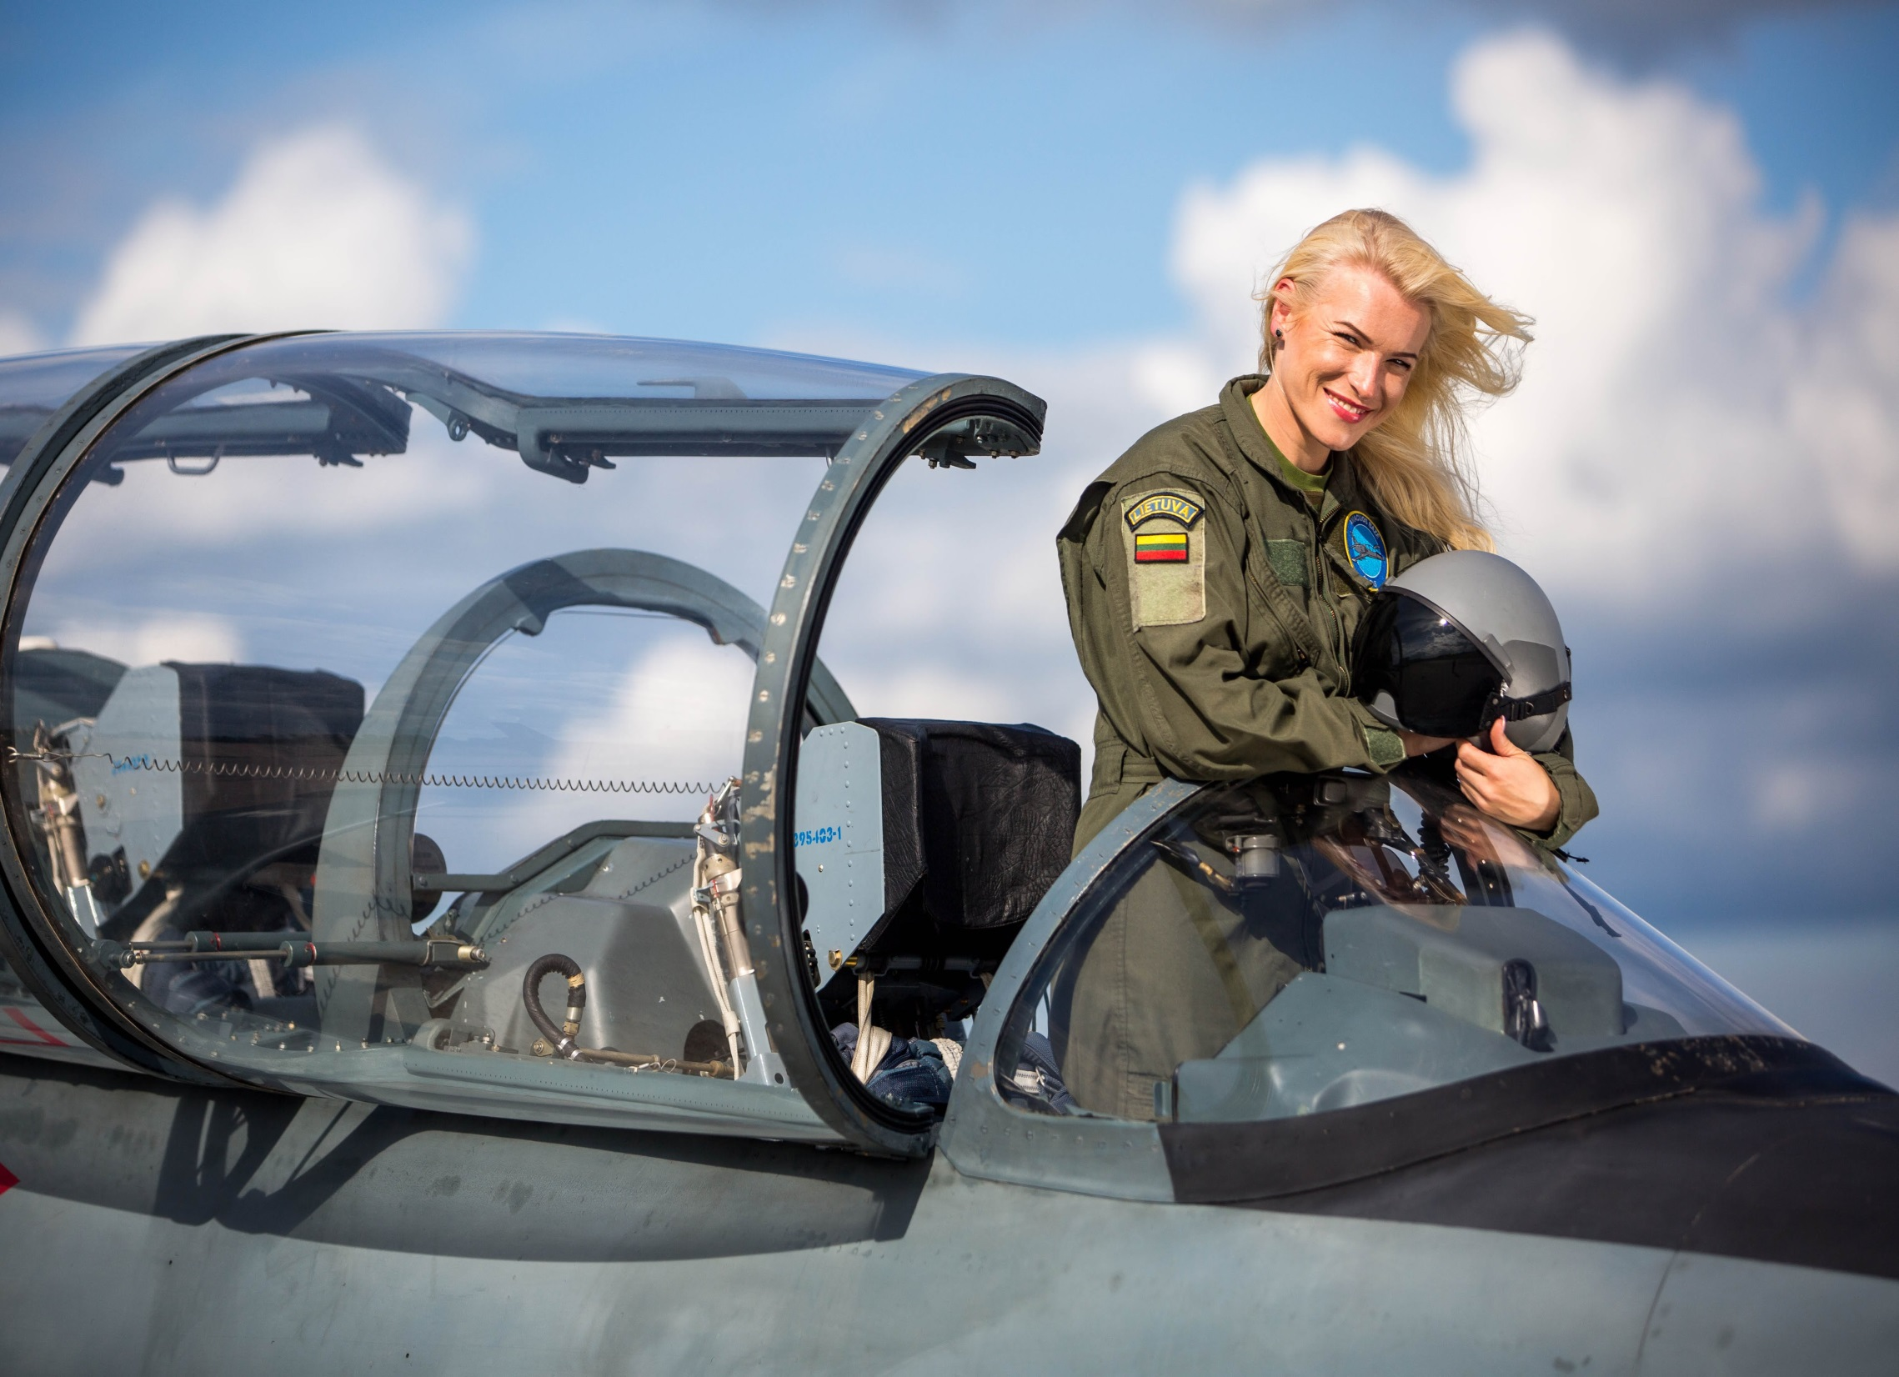
TEISĖS AKTAI
KLAUSIMAI?
XXX

Slide 22
TARNYBOS BŪDAI

Slide 23

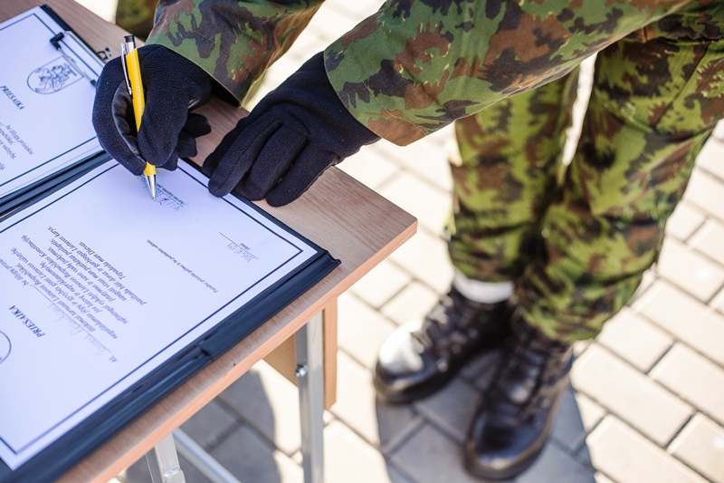
LR KONSTITUCIJA
139 straipsnis Lietuvos valstybės gynimas nuo užsienio ginkluoto užpuolimo –kiekvieno LR piliečio teisė ir pareiga. Įstatymo nustatyta tvarka LR piliečiai privalo atlikti karo ar alternatyviąją krašto apsaugos tarnybą.

Slide 24


TARNYBOS BŪDAI
Profesinė karo tarnyba
Nuolatinė privalomoji pradinė karo tarnyba
Kario savanorio tarnyba (KASP)
Jaunesniųjų karininkų vadų mokymai
Parengtojo rezervo karių mokymai (PRKM)

Slide 25

TARNYBOS BŪDŲ SISTEMA
Tarnyba Krašto apsaugos savanorių pajėgose
(4 metai)
LEGENDA
Lietuvos piliečiai
Jaunesniųjų karininkų vadų mokymai
(3 metai)
Šaukimas
Savanoriškas stojimas
Profesinė karo tarnyba
Nuolatinė privalomoji pradinė karo tarnyba (9 mėnesiai)
Civiliai
Tikroji karo tarnyba
Tarnyba, derinama su civiliu darbu
Studijos Lietuvos karo akademijoje
Parengtasis rezervas
(3 savaičių mokymai kas 5 metus)
Notes:
Detalesnės informacijos ieškoti www.karys.lt arba nemokamu telefonu 8 800 12340

Slide 26
TARNYBOS BŪDAI
KASP / AR (3 m.)
LR piliečiai
JKVM (3 m.)
PKT
NPPKT (9 mėn.)
LKA (4 m.)
PRK
(20-30 d. kas 5 metus)
Notes:
Detalesnės informacijos ieškoti www.karys.lt arba nemokamu telefonu 8 800 12340

Slide 27
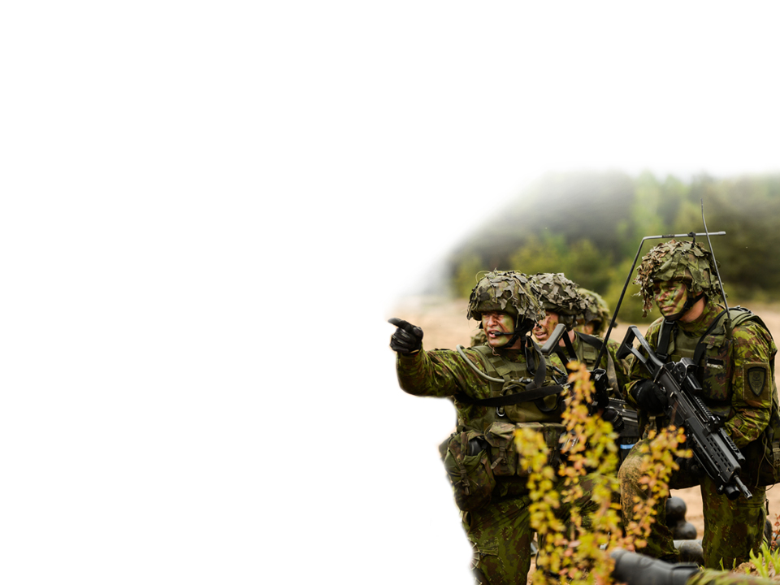
PROFESINĖ KARO TARNYBA (PKT)
PKT – tai nuolatinė karo tarnyba, savanoriškai atliekama pagal profesinės karo tarnybos sutartį.
Pirmos sutarties trukmė – 2 metai.
REIKALAVIMAI KANDIDATAMS:
Maksimalus kandidato amžius priklauso nuo karinio laipsnio arba specialybės (18-60 m.)
Pagrindinis karinis parengtumas (išskyrus specialistus)
Sveikatos ir fizinio pasirengimo reikalavimai
Neatlikę laisvės atėmimo bausmės, neturintys galiojančio teistumo ir galintys gauti RN/S/VS
Notes:
Age requirements:
Enlisted men (OR) until 40 y/o
NCOs until 56 y/o
Officers (OF) until 56 y/o
General officers until 58 y/o
Specialists until 60 y/o
Chaplains until 65 y/o
SOF – non-disclosed selection process
MP – selection process, interview, positive characterization, driving license
Honour Guard Company – 182-194 cm, 74-98 kg, representative looks
MCRS – recruiting recruiters

Slide 28
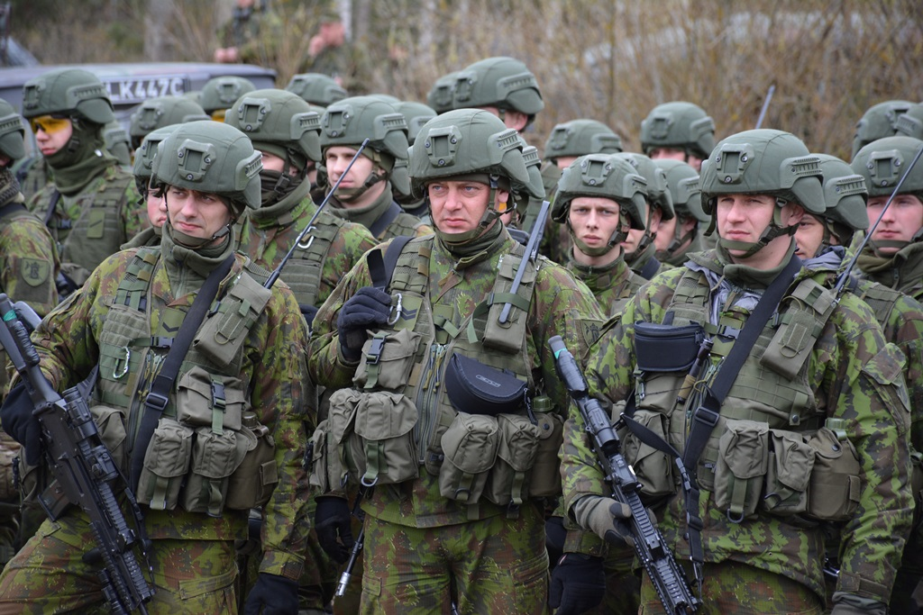
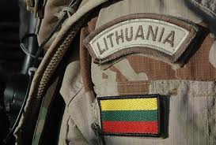
KODĖL VERTA RINKTIS PROFESINĘ KARO TARNYBĄ? (PKT)
Prestižas
Karjeros galimybės
Mokymosi galimybės
Darbo užmokestis (nuo 660 EUR) ir išmokos
Socialinės garantijos
Tarptautinės misijos
Laisvalaikis
Notes:
J. eil. apie 660EUR
Ltn. apie 950-1000EUR
Bonusai – po 4 m. geros tarnybos – iki 1000EUR
Už tarnybą GRP (KJP, SOP, sraigtai, instruktoriai) – apie 100EUR
Kelionės išlaidos – 120km pirmyn/atgal, už 1 km 0,06 EUR (jei nėra būsto etc.) Nuo 07-01 – visiems naujai priimamiems
Būsto nuomos išlaidos – jei nėra būsto etc. (VIL – 266EUR) Nuo 07-01 – visiems naujai priimamiems
Mokslų kompensavimas – po 4 m. atsargos kariams
Prestižas • Galimybė tarnauti savo šaliai, prisidėti prie jos saugumo užtikrinimo.
Karjeros galimybės • Kariuomenėje kiekvienam sudarytos sąlygos siekti karjeros. • Vykdomas individualus (pagal kiekvieno sugebėjimus) karjeros planavimas. • Dauguma karinių specialybių yra analogiškos civilinėms (informacinių sistemų specialistai, medikai, teisininkai, mechanikai, laivavedžiai, vairuotojai, šaltkalviai).
Mokymosi galimybės • Mokymosi ir profesinio tobulinimosi galimybės Lietuvos, JAV, Vokietijos, Didžiosios Britanijos, Danijos, Kanados, Švedijos ir kitų šalių aukštosiose mokyklose.
Darbo užmokestis • Konkurencingas atlyginimas, kuris priklauso nuo kario laipsnio ir ištarnautų metų. • Įvairūs materialiniai paskatinimai.
Socialinės garantijos • Profesinės karo tarnybos kariai draudžiami valstybiniu socialiniu pensijų draudimu, o ištarnavę įstatymo nustatytą laiką ir išleisti į atsargą, įgyja teisę gauti valstybinę kario pensiją. • Kasmet - 30 dienų atostogų. Atsižvelgiant į ištarnautą laiką atostogos ilginamos, maksimali atostogų trukmė 45 dienos. • Profesinės karo tarnybos karių sveikatos priežiūra ir sveikatinimo veikla finansuojamos iš valstybės biudžeto lėšų. • Karių gyvybė ir sveikata privalomai draudžiama nuo nelaimingų atsitikimų tarnyboje valstybės biudžeto lėšomis. • Profesinės karo tarnybos kariai tarnybos laikotarpiu aprūpinami gyvenamuoju būstu, maistu arba jiems mokama nustatyto dydžio piniginė kompensacija. • Baigę tarnybą kariai gali dalyvauti profesinio orientavimo programose, teikiama pagalba susirandant darbą.
Tarptautinės misijos Laisvalaikis • Sporto klubai, treniruoklių salės. • Kiekviename kariniame dalinyje yra ramovė, klubai kur vyksta koncertai, įvairūs vakarai, parodos, veikia biblioteka

Slide 29
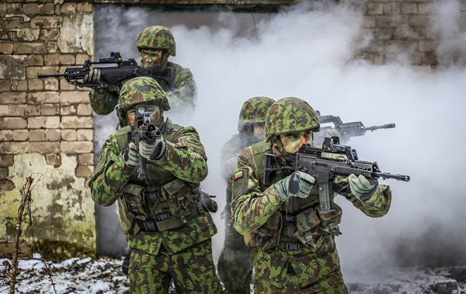
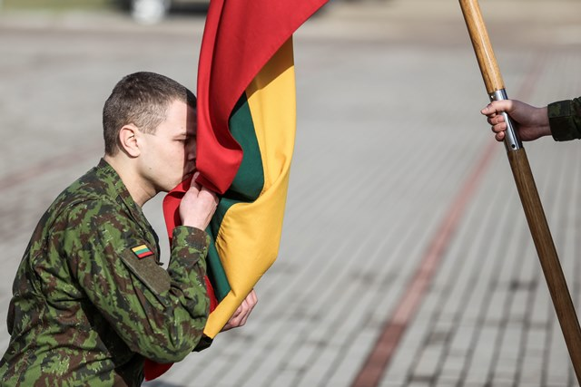
KODĖL VERTA RINKTIS PROFESINĘ KARO TARNYBĄ? (PKT)
Karys nuo 800 € (minimumas – 400 €, vidutinis – 670 €)
Ltn. nuo 1000 €
Bonusai – po 4 m. geros tarnybos – 2500 to 4500 €
Už tarnybą GRP, KJP, SOP, sraigtai, instruktoriai – apie 100 €
Kelionės išlaidos
Būsto nuomos išlaidos – jei nėra būsto etc. (VIL – 266 €)
Mokslų kompensavimas – po 4 m. atsargos kariams
Notes:
Prestižas • Galimybė tarnauti savo šaliai, prisidėti prie jos saugumo užtikrinimo.
Karjeros galimybės • Kariuomenėje kiekvienam sudarytos sąlygos siekti karjeros. • Vykdomas individualus (pagal kiekvieno sugebėjimus) karjeros planavimas. • Dauguma karinių specialybių yra analogiškos civilinėms (informacinių sistemų specialistai, medikai, teisininkai, mechanikai, laivavedžiai, vairuotojai, šaltkalviai).
Mokymosi galimybės • Mokymosi ir profesinio tobulinimosi galimybės Lietuvos, JAV, Vokietijos, Didžiosios Britanijos, Danijos, Kanados, Švedijos ir kitų šalių aukštosiose mokyklose.
Darbo užmokestis • Konkurencingas atlyginimas, kuris priklauso nuo kario laipsnio ir ištarnautų metų. • Įvairūs materialiniai paskatinimai.
Socialinės garantijos • Profesinės karo tarnybos kariai draudžiami valstybiniu socialiniu pensijų draudimu, o ištarnavę įstatymo nustatytą laiką ir išleisti į atsargą, įgyja teisę gauti valstybinę kario pensiją. • Kasmet - 30 dienų atostogų. Atsižvelgiant į ištarnautą laiką atostogos ilginamos, maksimali atostogų trukmė 45 dienos. • Profesinės karo tarnybos karių sveikatos priežiūra ir sveikatinimo veikla finansuojamos iš valstybės biudžeto lėšų. • Karių gyvybė ir sveikata privalomai draudžiama nuo nelaimingų atsitikimų tarnyboje valstybės biudžeto lėšomis. • Profesinės karo tarnybos kariai tarnybos laikotarpiu aprūpinami gyvenamuoju būstu, maistu arba jiems mokama nustatyto dydžio piniginė kompensacija. • Baigę tarnybą kariai gali dalyvauti profesinio orientavimo programose, teikiama pagalba susirandant darbą.
Tarptautinės misijos Laisvalaikis • Sporto klubai, treniruoklių salės. • Kiekviename kariniame dalinyje yra ramovė, klubai kur vyksta koncertai, įvairūs vakarai, parodos, veikia biblioteka

Slide 30
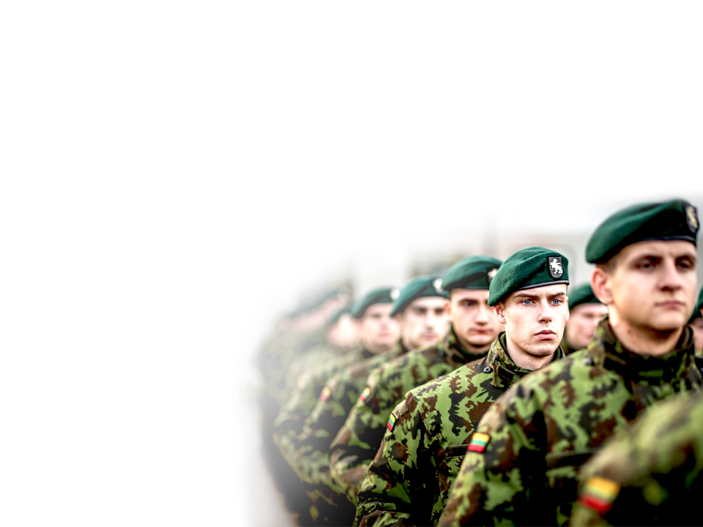
NUOLATINĖ PRIVALOMOJI PRADINĖ KARO TARYBA (NPPKT)
NPPKT – tai 9 mėnesių trukmės (2+1+6) kariniai mokymai, kurie vyksta LK vienetuose visoje Lietuvoje.
ŠAUKIAMI:
19-26 m. Lietuvos Respublikos piliečiai, patekę į šaukiamųjų sąrašą (gali pareikšti norą tarnauti)
SAVO NORU – GALIMYBĖ PLANUOTIS ATEITĮ!
18-38 m. Lietuvos Respublikos piliečiai
REIKALAVIMAI:
Tinkami pagal sveikatos būklę
Neatlikę laisvės atėmimo bausmės, nesantys įtariamieji ar kaltinamieji
Notes:
Socialinės garantijos NPPKT kariams:
pilnas valstybės išlaikymas
socialinis, gyvybės ir sveikatos draudimas
mokama piniginė išmoka buitinėms išlaidoms
šeimos nariai turi teisę į kitas įstatymais numatytas lengvatas
Detalesnės informacijos ieškoti www.karys.lt arba nemokamu telefonu 8 800 12340

Slide 31
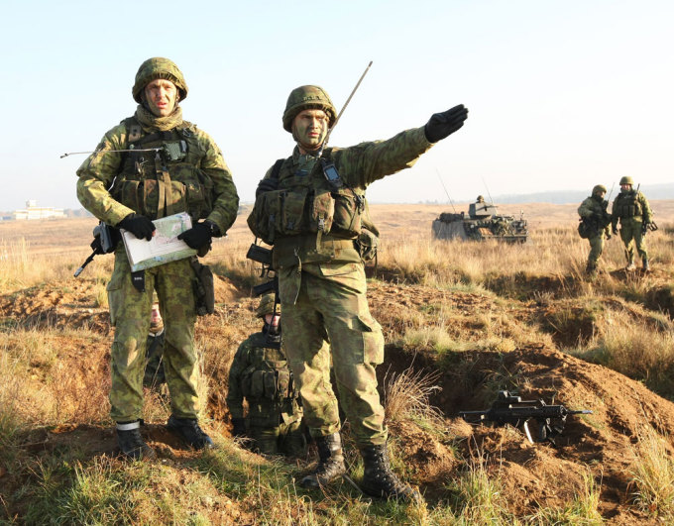
NPPKT savo noru – tai galimybė susiplanuoti savo ateitį!

Slide 32
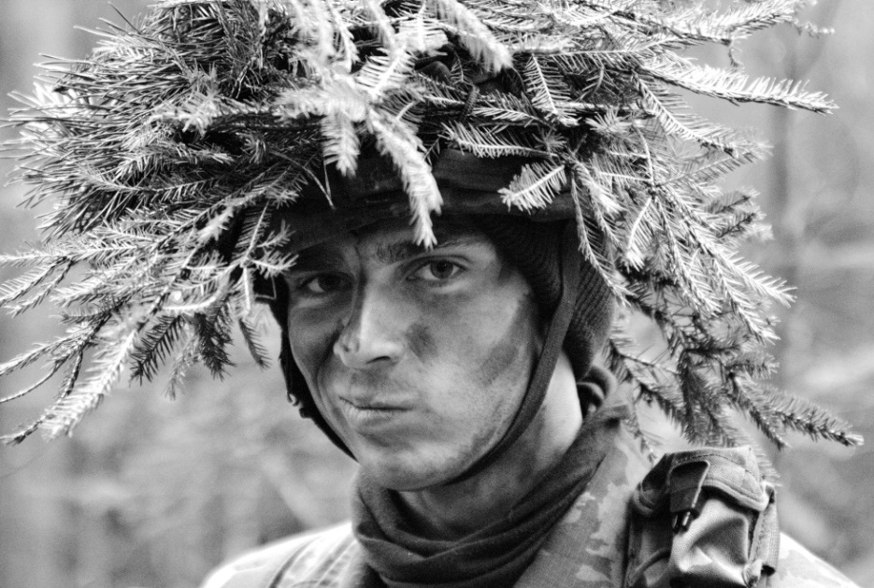
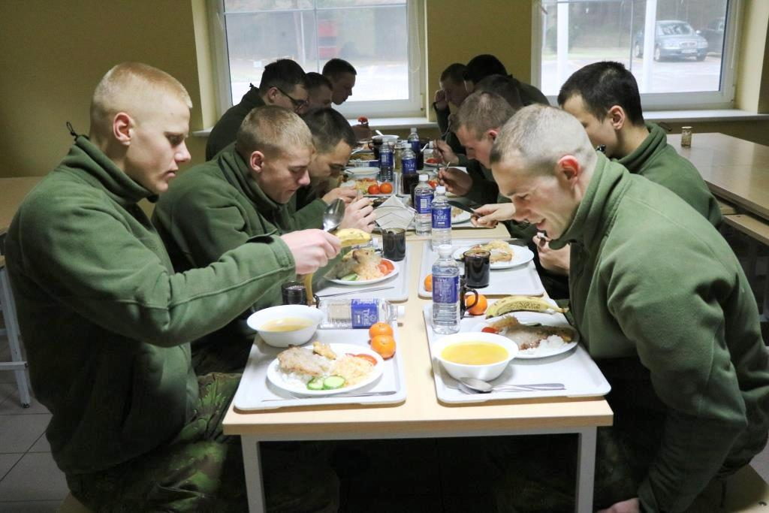
KODĖL verta stoti į nuolatinę privalomąją pradinę karo tarnybą? (NPPKT)
Suma – virš 3000 EUR
Baigus NPPKT – kaupiamoji piniginė išmoka (priklausomai nuo tarnybos vertinimo rezultatų)
Išsaugoma darbo/mokslo vieta
Papildomas balas stojant į LKA
Pagrindinis karinis parengtumas
Subsidija darbdaviams – lengviau įsidarbinti ar išlaikyti darbo vietą
Stojant į aukštąją mokyklą prie konkursinio balo pridedama 0,5 balo
Notes:
Nuo 07-01 galima bus gauti eil. laipsnį NPPKT metu

Slide 33
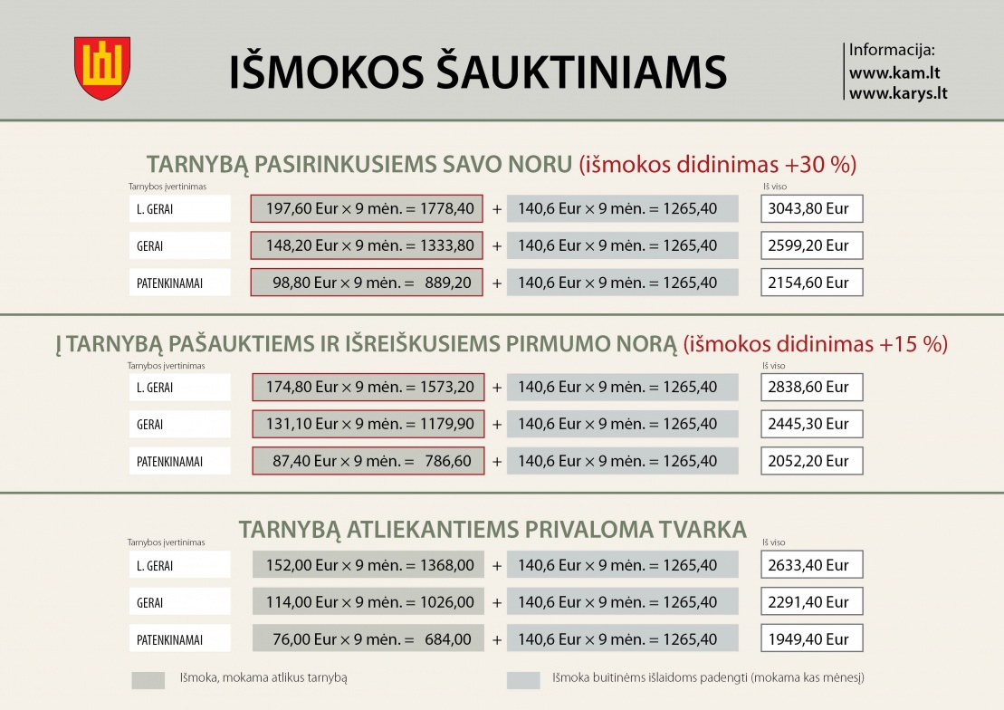
KIEK pinigų uždirba NPPKT kariai?

Slide 34
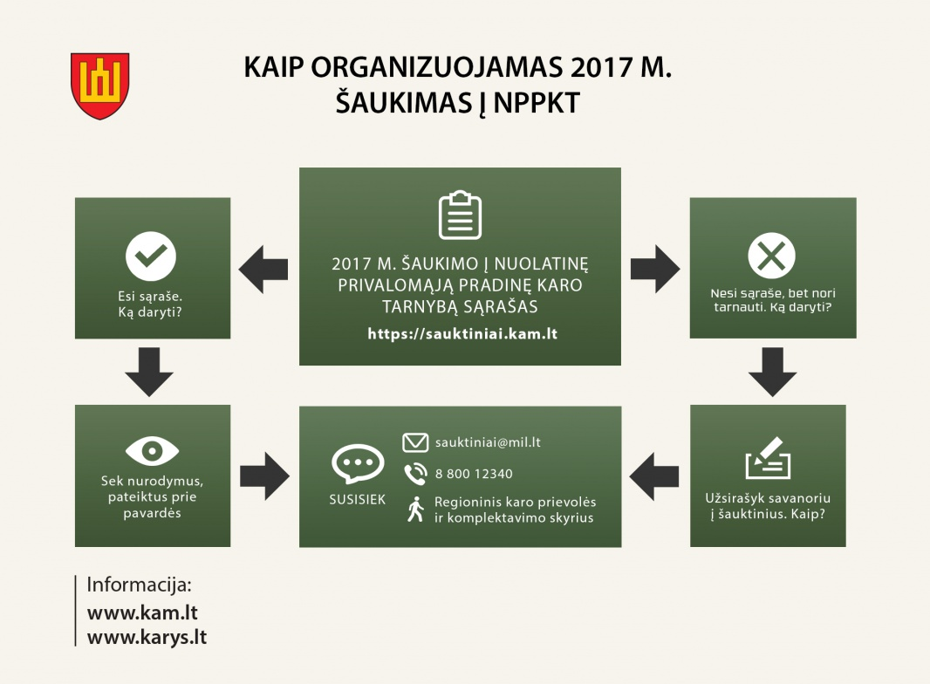

Slide 35
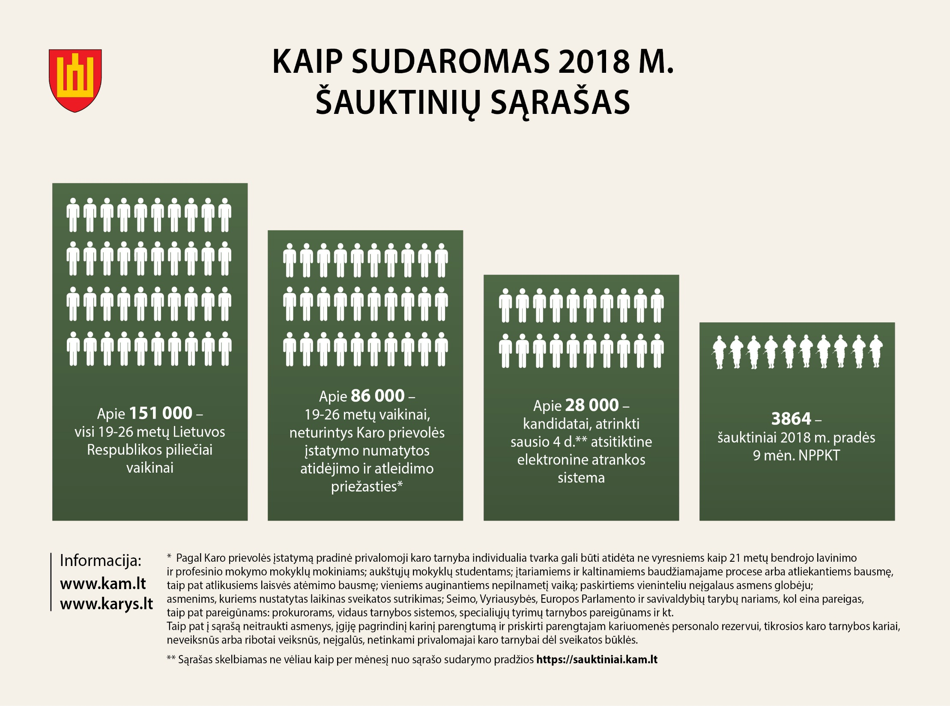

Slide 36
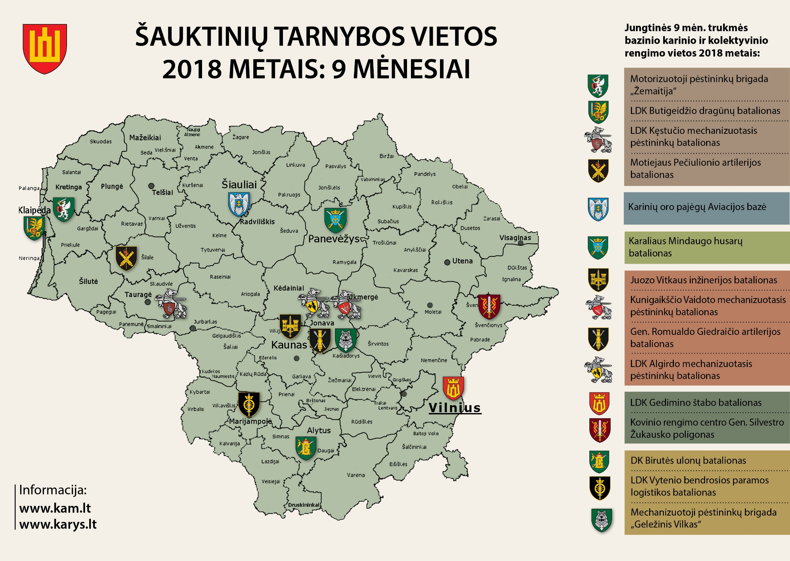
Savo noru NPPKT atliekantiems suteikiama galimybė pasirinkti tarnybos vietą!

Slide 37
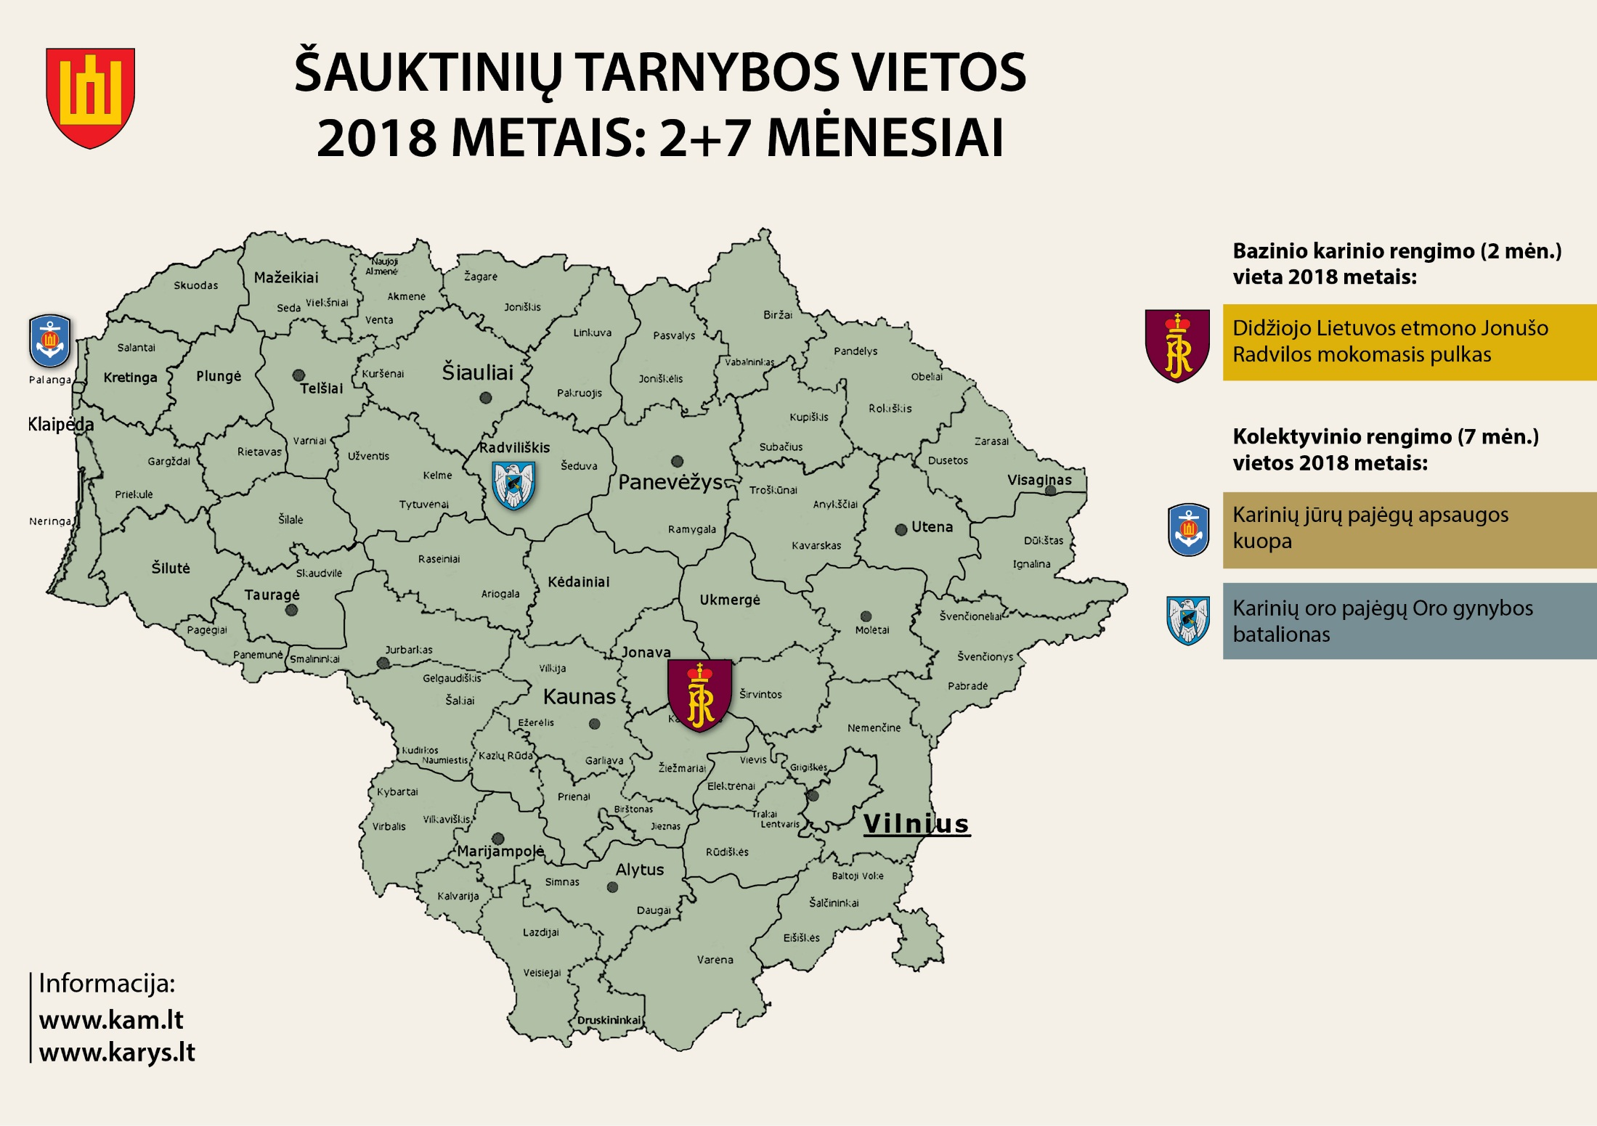
Savo noru NPPKT atliekantiems suteikiama galimybė pasirinkti tarnybos vietą!

Slide 38


KRAŠTO APSAUGOS SAVANORIŲ PAJĖGOS
KASP – tai kario savanorio tarnyba, kai karinis rengimas vykdomas laisvu nuo darbo ar mokslų metu, leidžia suderinti tarnybą su šeima, darbu, studijomis
KAS GALI TAPTI KARIU SAVANORIU:
18 – 60 m. Lietuvos Respublikos piliečiai
Sveikatos reikalavimai
Neatlikę laisvės atėmimo bausmės, neturintys galiojančio teistumo ir galintys gauti RN
Notes:
Nuo 07-01 iki 60 metų amžiaus

Slide 39

Kodėl verta tapti kariu savanoriu?
KARIAI SAVANORIAI:
Po 3 m. įskaitoma privalomoji tarnyba
įgyja karinę specialybę, dalyvauja pratybose ar tarptautinėse misijose
gali pretenduoti į PKT
gauna atlygį (nuo 25 EUR už dieną) už dalyvavimą pratybose
taikomos socialinės garantijos
Notes:
Detalesnės informacijos ieškoti www.karys.lt arba nemokamu telefonu 8 800 12340

Slide 40

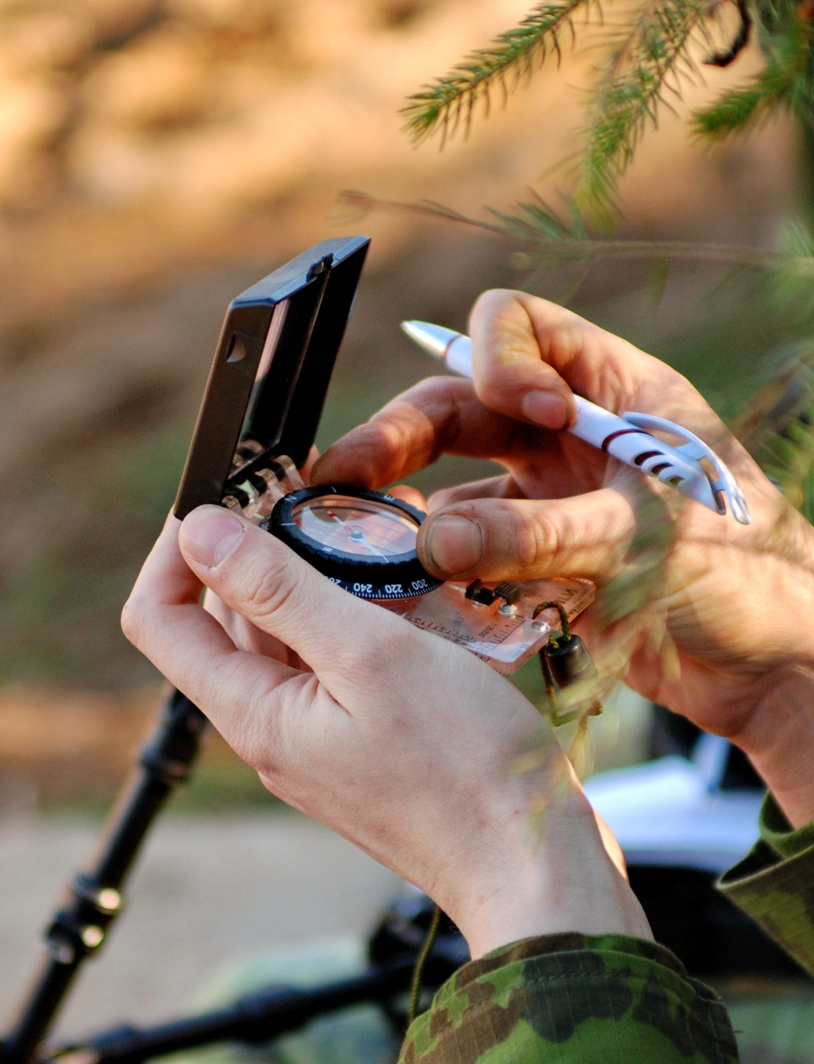
JAUNESNIŲJŲ KARININKŲ VADŲ MOKYMAI (JKVM)
JKVM – 3 metų trukmės mokymai aukštųjų mokyklų studentams ir absolventams, kurie nori įgyti karinį išsilavinimą
KAS GALI KANDIDATUOTI:
Aukštųjų mokyklų studentai ir absolventai
18–32 m. Lietuvos Respublikos piliečiai
Sveikatos reikalavimai
Neatlikę laisvės atėmimo bausmės, nesantys įtariamieji ar kaltinamieji ir galintys gauti RN

Slide 41
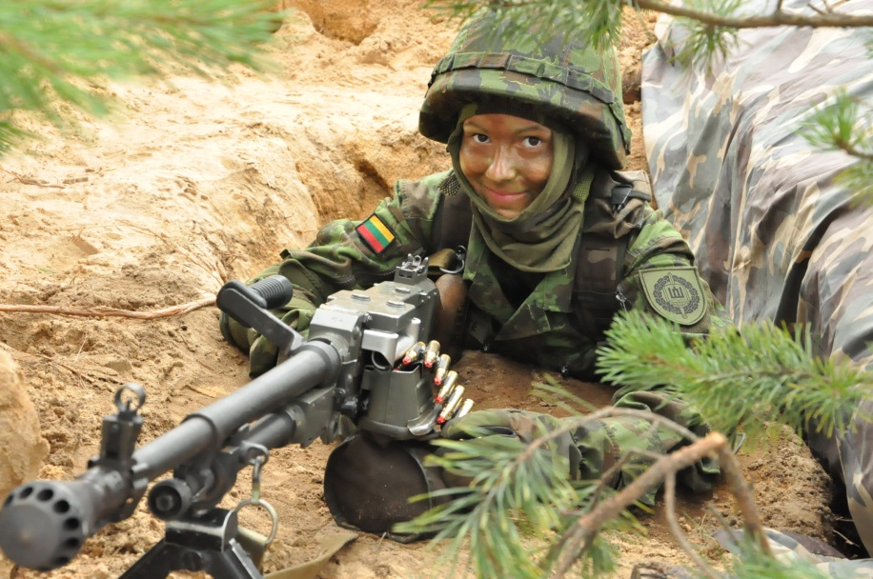
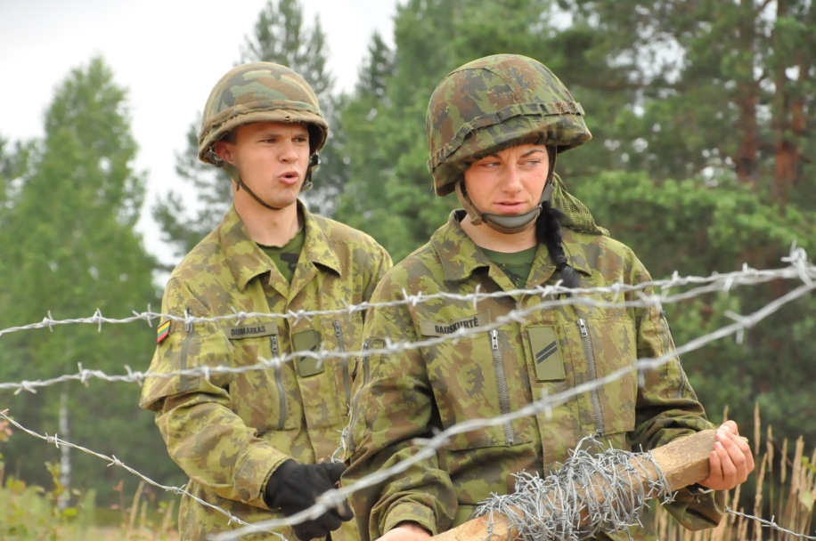
Kodėl verta rinktis jaunesniųjų karininkų vadų mokymus?
Baigus JKVM:
Įgyjama karinė kvalifikacija ir suteikiamas leitenanto laipsnis
Suteikiama galimybė ateiti tarnauti į kariuomenę ir siekti karininko karjeros
Įrašas apie baigtus mokymus CV
Įskaitoma privalomoji tarnyba

Slide 42
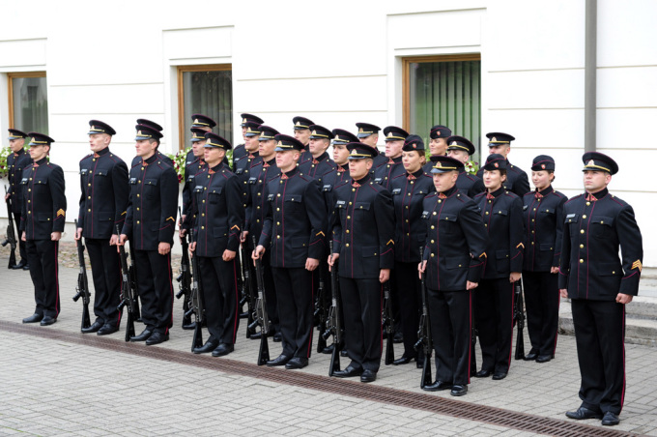
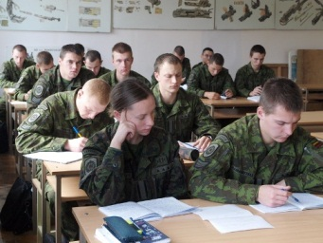
GENEROLO JONO ŽEMAIČIO
LIETUVOS KARO AKADEMIJA (LKA)
LKA – aukštoji mokykla, parengianti karininką ugdant jo lyderio savybes, intelektą, suteikiant profesinių žinių ir praktinių įgūdžių, reikalingų vadui Lietuvos kariuomenėje, motyvuotą ir pasirengusį vadovauti padaliniams karo ir taikos metu.
STUDIJUOTI LKA GALI:
18–25 m. Lietuvos Respublikos piliečiai
Turintys brandos atestatą
Tinkantys PKT
Praėję PTT
Notes:
Misija –parengti karininką ugdant jo lyderio savybes, intelektą, suteikiant profesinių žinių ir praktinių įgūdžių, reikalingų vadui Lietuvos kariuomenėje, – motyvuotą ir pasirengusį vadovauti padaliniams karo ir taikos metu tarnaujant Lietuvos valstybei.
Universitetinės studijos – nuosekliosios studijos, sudarančios sąlygas asmeniui įgyti aukštąjį išsilavinimą ir kvalifikaciją.
Generolo Jono Žemaičio Lietuvos karo akademijoje vykdomos šių pakopų studijos: pirmosios – bakalauro, kurias baigus suteikiamas bakalauro kvalifikacinis laipsnis, antrosios – magistrantūros, kurias baigus suteikiamas magistro kvalifikacinis laipsnis ir nuo 2012 metų pradėtos trečiosios pakopos – doktorantūros studijos.
Kariūnai ir klausytojai Akademijoje studijuoja pagal LKA katedrų parengtas ir nustatyta tvarka patvirtintas studijų programas, kurios įregistruotos Studijų ir mokymo programų registre. Taip pat yra pagrindinės ir vientisosios studijos į kurias priimama remiantis LKA ir Vilniaus Gedimino technikos universitetu pasirašyta sutartimi.
Į studijas LAJM galės pretenduoti jaunuoliai, sėkmingai baigę Moderniųjų gynybos technologijų studijų programos pirma semestrą (vadovaujantis pasirašyta sutartimi tarp LKA, LAJM ir KJP).

Slide 43
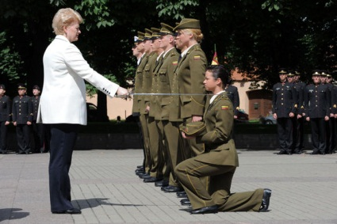
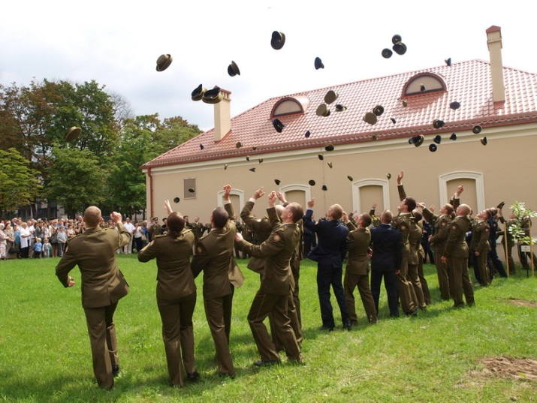
GENEROLO JONO ŽEMAIČIO
LIETUVOS KARO AKADEMIJA (LKA)
KARIŪNAI:
įgyja aukštojo mokslo diplomą pagal vieną iš studijų programų (tarptautiniai santykiai, gynybos ir saugumo institucijų valdymas, moderniųjų gynybos technologijų vadyba)
apgyvendinimas, maitinimas ir stipendija
įgyja būrio vado kvalifikaciją
gauna karininko laipsnį
Notes:
Daugiau informacijos www.lka.lt

Slide 44
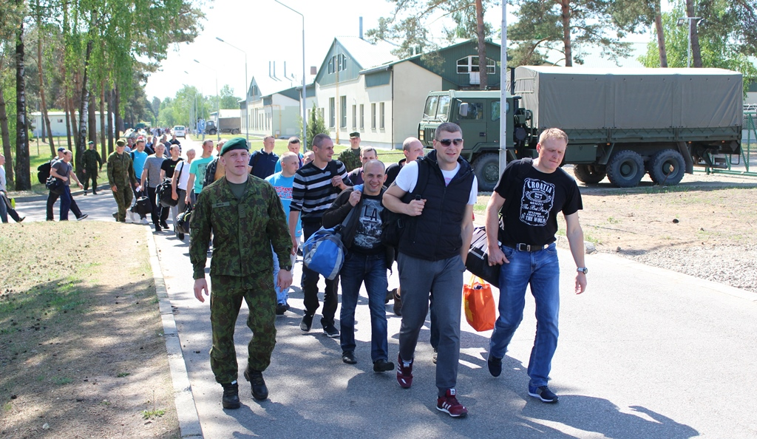
PARENGTOJO REZERVO KARIŲ MOKYMAI (PRKM)
Kiekvienas 18-60 m. pilietis yra Lietuvos kariuomenės personalo rezerve, ir būtų šaukiamas mobilizacijos metu
Kaip tampama parengojo rezervo kariu (PRK)?
PRK šaukiami 20-30 d. mokymams per 5 metus
Karinis arba civilinis atlyginimas

Slide 45
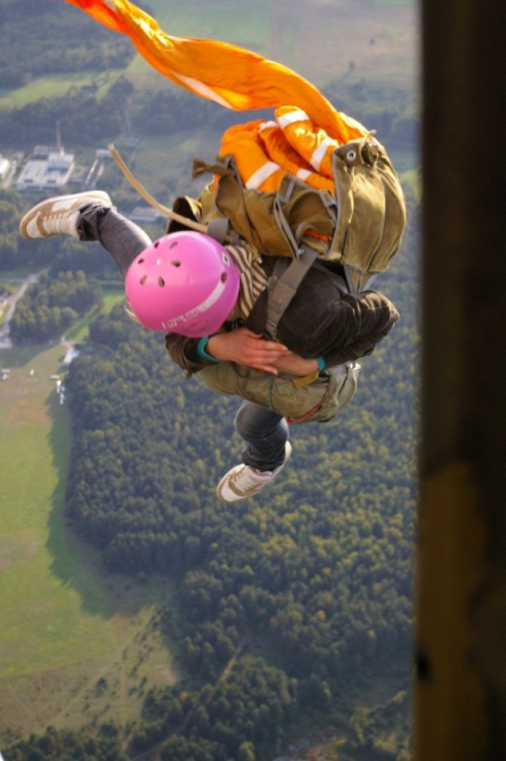
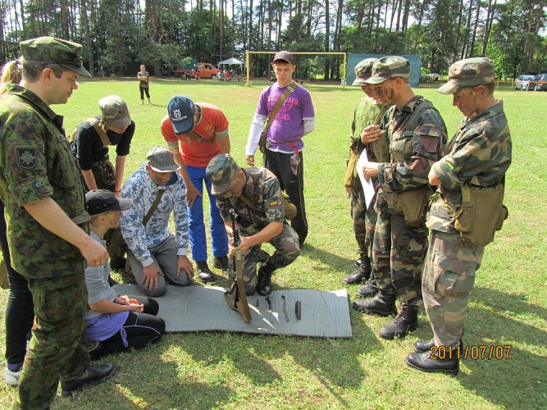
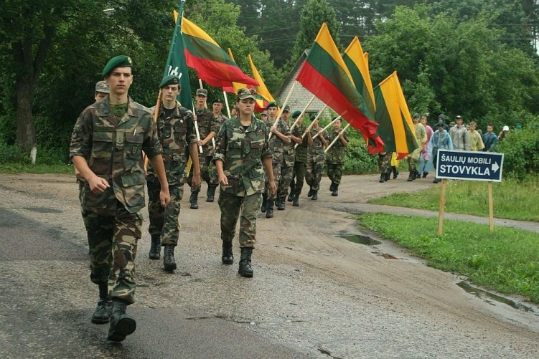

LIETUVOS ŠAULIŲ SĄJUNGA (LŠS)
LŠS - patriotinė savanoriška, pilietinės savigynos visuomeninė organizacija, kuri vykdo visuomeninę - kultūrinę, sportinę veiklą bei supažindina su karyba.
ŠAULIAIS GALI BŪTI:
Lietuvos Respublikos piliečiai nuo 11 metų;
Neteisti.
Notes:
Lietuvos šaulių sąjunga – savanoriška, pilietinės savigynos savaveiksmė visuomenės organizacija, stiprinanti valstybės gynybinę galią, ugdanti pilietiškumą ir tautinį sąmoningumą, plėtojanti valstybės gynybos švietėjišką veiklą, teikianti pagalbą policijai bei civilinės saugos ir gelbėjimo sistemos institucijoms. Sąjunga yra sukarinta organizacija, integruota į Lietuvos gynybinę sistemą. Dabar veikianti Šaulių sąjunga tęsia tarpukario Lietuvoje iki 1940 m. veikusios organizacijos veiklą.
Šaulys yra Lietuvos nepriklausomybės saugotojas ir gynėjas, pasiryžęs kilus grėsmei, negailėdamas gyvybės, ginti ir saugoti Lietuvos Respubliką ir jos piliečius. Sąjungos tikslas – stiprinti šalies gynybinę galią, padėti krašto apsaugos struktūroms rengti mobilizacinį rezervą. Šaulys dalyvauja karinio rengimo užsiėmimuose pagal Sąjungos vado patvirtintas programas. Šauliai nuosekliai rengiami būti pasiruošusiais iškilus grėsmei vykdyti karines užduotis. Šauliai yra aktyviojo mobilizacinio rezervo kariai. Anksčiau neišėję bazinio kario kurso jie mokomi pagal bazinio kario kurso programą kariuomenės daliniuose, kuriems jie yra priskirti. Vėliau šauliai dalyvauja bendruose su kariuomene mokymuose ir pratybose. Šiuo metu daugiausia rikiuotės šaulių yra priskirti Krašto apsaugos savanorių pajėgų padaliniams.
Šauliai pagal specialias programas ir planus rengiami saugoti svarbius strateginius objektus, atlikti žvalgybos ir kitas užduotis. Jaunieji šauliai iš visų Lietuvos rinktinių klauso paskaitų apie Lietuvos kariuomenės, Šaulių sąjungos istoriją, politologijos, vadybos dalykų, susipažįsta su Krašto apsaugos ir Šaulių sąjungos statutais, mokosi topografijos, ginkluotės ir šaudybos, taktikos, pirmosios medicinos pagalbos ir kt.
Daugiau informacijos www. www.sauliusajunga.lt

Slide 46
TEISINIS REGLAMENTAVIMAS
Tarnyba užsienyje
VRM -> LRV -> LK
KPĮ 37 str. dėl 6 mėn. užsienyje
18-mečių atvykimas dėl įrašymo į karinę įskaitą

Slide 47

DAUGIAU INFO:
KARYS.LT
8-800-12340

Slide 48
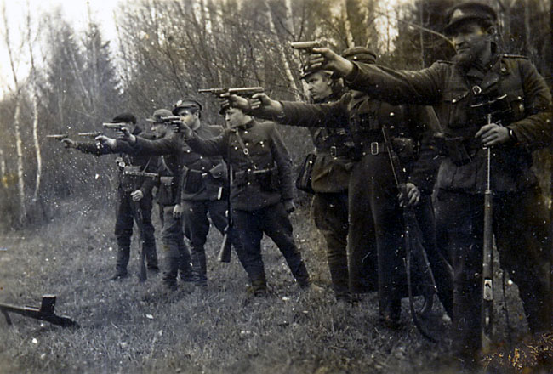
KLAUSIMAI?

